Slide 1
МУНИЦИПАЛЬНОЕ БЮДЖЕТНОЕ ДОШКОЛЬНОЕ ОБРАЗОВАТЕЛЬНОЕ УЧРЕЖДЕНИЕ ДЕТСКИЙ САД № 40
Проект в первой младшей группе «Фиалки»
Тема: «Наш детский сад».
Воспитатели :
Коломенчук Л.С
Якимова М.А

Slide 2
Василий Сухомлинский

Slide 3
Актуальность темы.
Мы горим желанием воспитывать любовь к Родине, а оказывается не в состоянии воспитать у ребенка любовь к самому близкому – к родному дому и детскому саду, в ведь это основа из основ нравственно-патриотического воспитания, его первая и важная ступень. Дошкольник, прежде всего, должен осознать себя членом семьи, неотъемлемой частью своей малой родины, потом гражданином России, и только потом – жителем планеты Земля. Идти надо от близкого к далекому.
В настоящее время семья переживает не лучшие времена. Стремясь заработать на хлеб насущный, родители все меньше уделяют внимания детям и их воспитанию, растет число неполных семей, неблагополучных семей. Ребенку все сложнее полюбить свой дом, семью, да и детский сад тоже.
Поэтому необходимо создать условия для формирования у детей эмоционально насыщенного образа родного дома, детского сада. Дети должны научиться не только брать, но и отдавать: заботиться о близких с детства, быть внимательными к друг другу, сострадать, помогать словом и делом.

Slide 4
Цель проекта
Формировать духовно-нравственного отношения, создавать эмоциональное и положительное отношение к детскому саду в целом, и к людям, которые здесь работают. Расширять сотрудничество с родителями.

Slide 5
Задачи проекта
Образовательные:
создать условия для развития познавательных и творческих способностей в процессе реализации творческого проекта «Наш любимый детский сад»
способствовать расширению представлений дошкольников о своём детском саде.
Развивающие:
развивать грамматическую сторону речи, интонационно-выразительную, связную монологическую речь детей;
обогащать и активизировать словарь детей;
побуждать свободно мыслить, фантазировать.
развивать познавательную активность детей, любознательность, расширять их кругозор.
Воспитательные:
воспитывать любовь к родному детскому саду, уважение к его сотрудникам, умение видеть прекрасное, гордиться им
воспитывать потребность бережно относиться к ценностям детского сада, желание видеть его красивым
способствовать активному вовлечению родителей в совместную деятельность с детьми в условиях семьи, детского сада.

Slide 6
ПРЕДПОЛАГАЕМЫЕ РЕЗУЛЬТАТЫ
ПРОЕКТА
дети должны знать и проговаривать название детского сада, группы, помещений в группе детского сада и их назначений.
испытывать любовь и привязанность к детскому саду

Slide 7
Этапы реализации проекта.
1. Подготовительный этап.
Постановка цели, определение задач и методов реализации.
Подбор и изучение литературы.
Проведение экскурсий по помещениям детского сада с целью знакомства с сотрудниками детского сада (посещение , медицинского кабинета, физкультурного зала, кабинета ИЗО)
2. Создание необходимых условий для реализации проекта.
3. Прогулки по территории детского сада.

Slide 8
2. Основной этап проекта.
ПОЗНОВАТЕЛЬНОЕ РАЗВИТИЕ.
«Знакомство с группой- мой любимый уголок»
«Давай поиграем».
Так как дети пришли из дома, следует постепенно знакомить их с помещениями группы и их назначением.
Экскурсия по группе.
Рассматривание группы, знакомство с игровыми зонами. Учить детей ориентироваться в групповом пространстве.
Воспитывать у детей аккуратность, умелое, бережное отношение к предметам в группе. Развивать творческие способности детей.
Экскурсия по детскому саду.

Slide 9
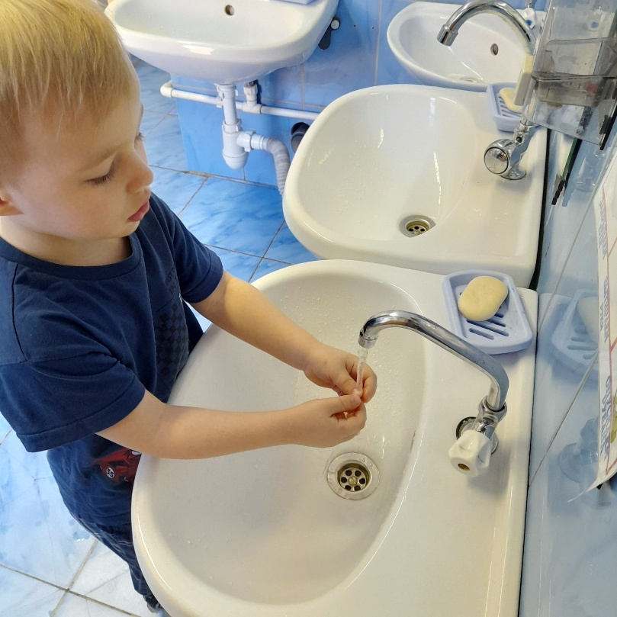
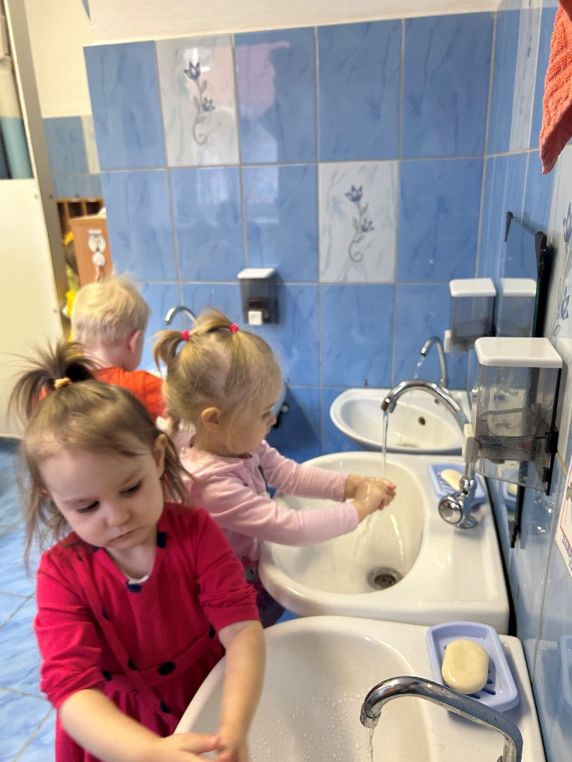
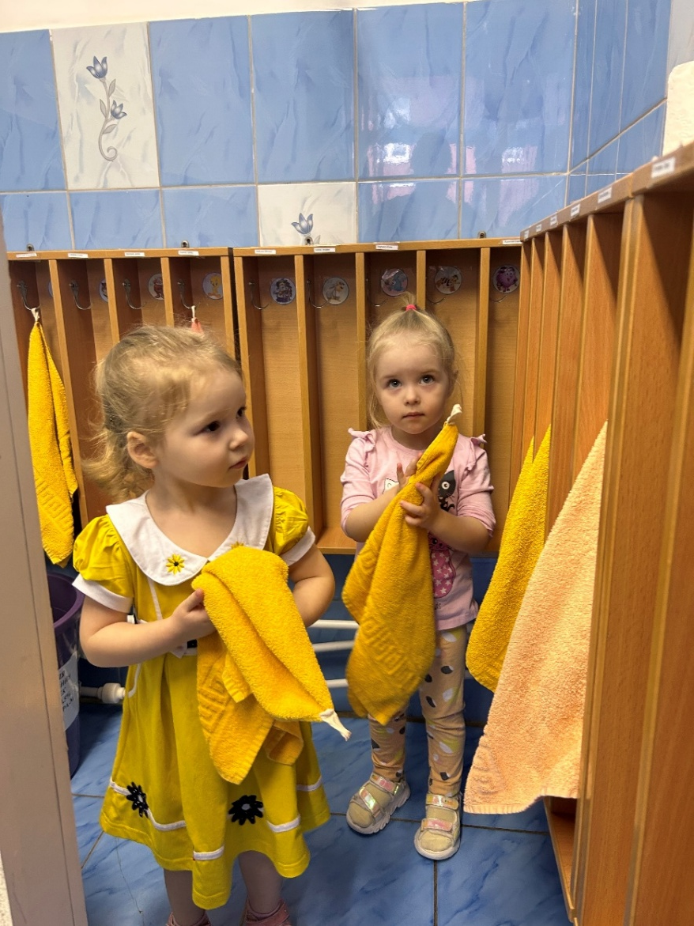

Slide 10
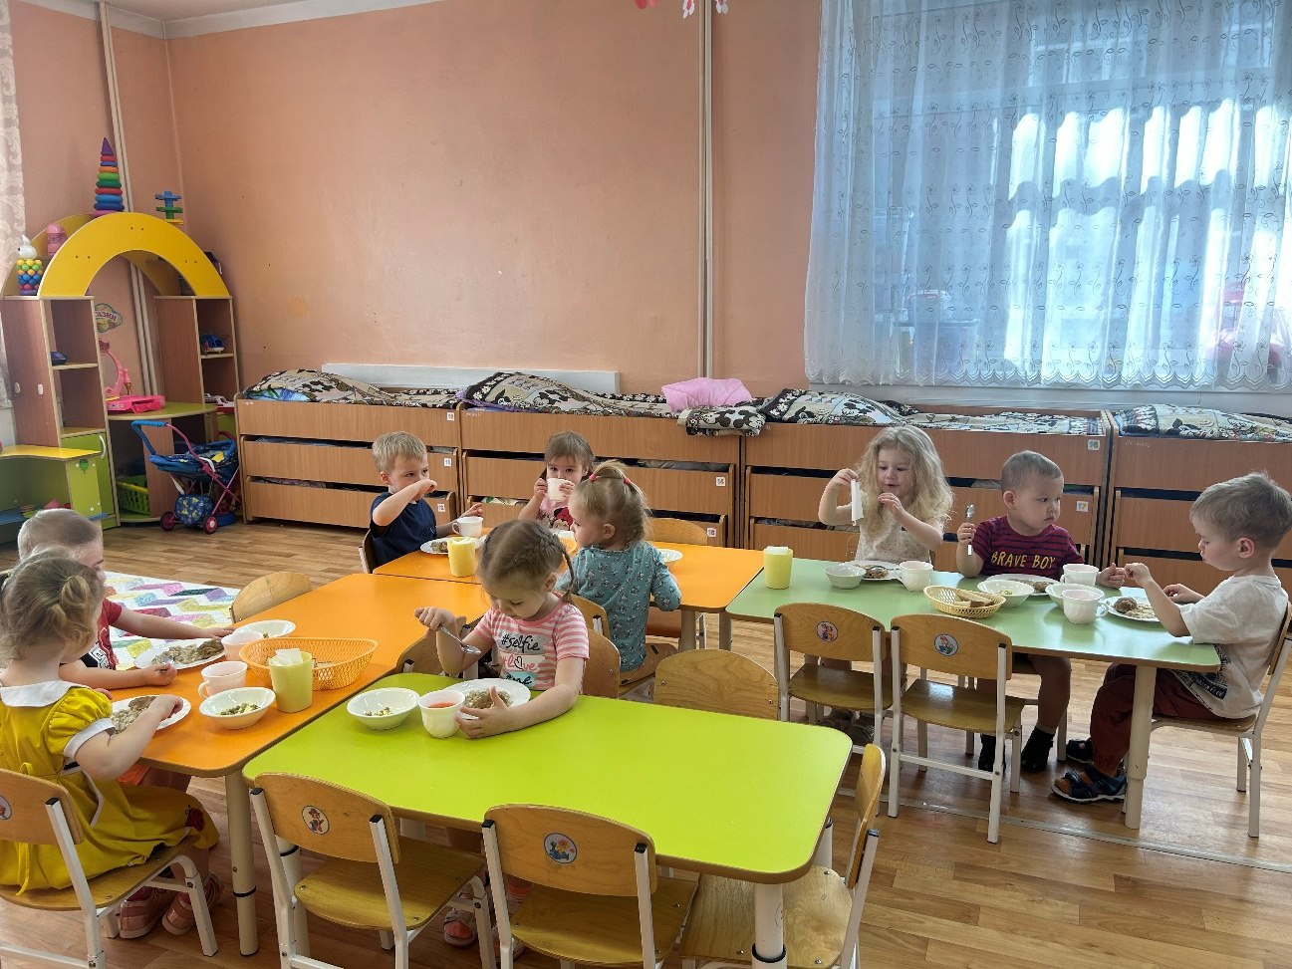
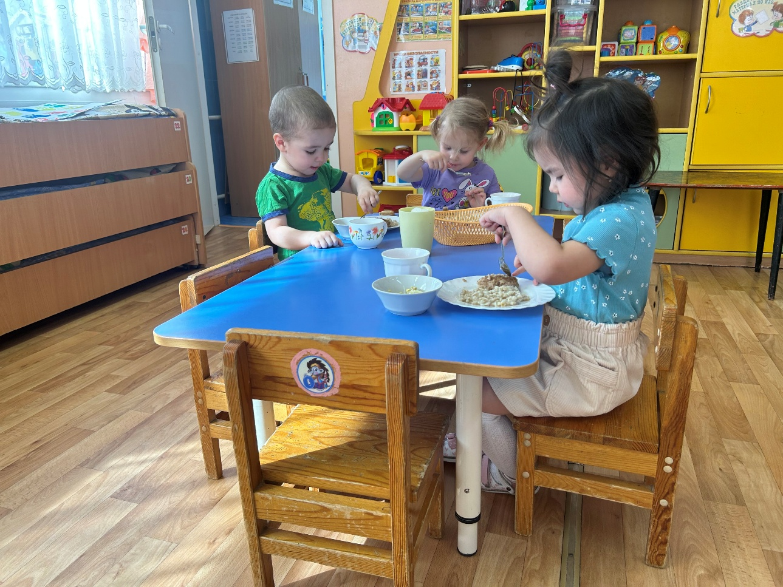

Slide 11
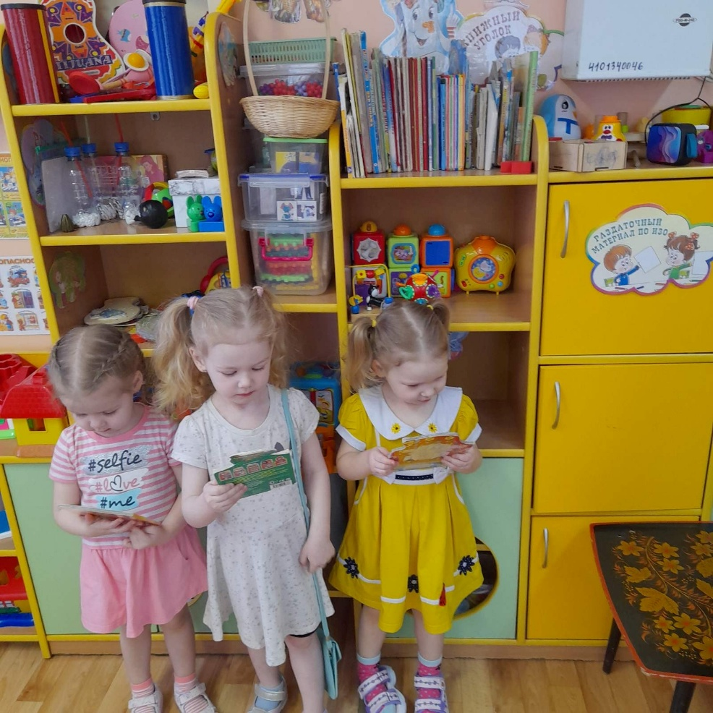
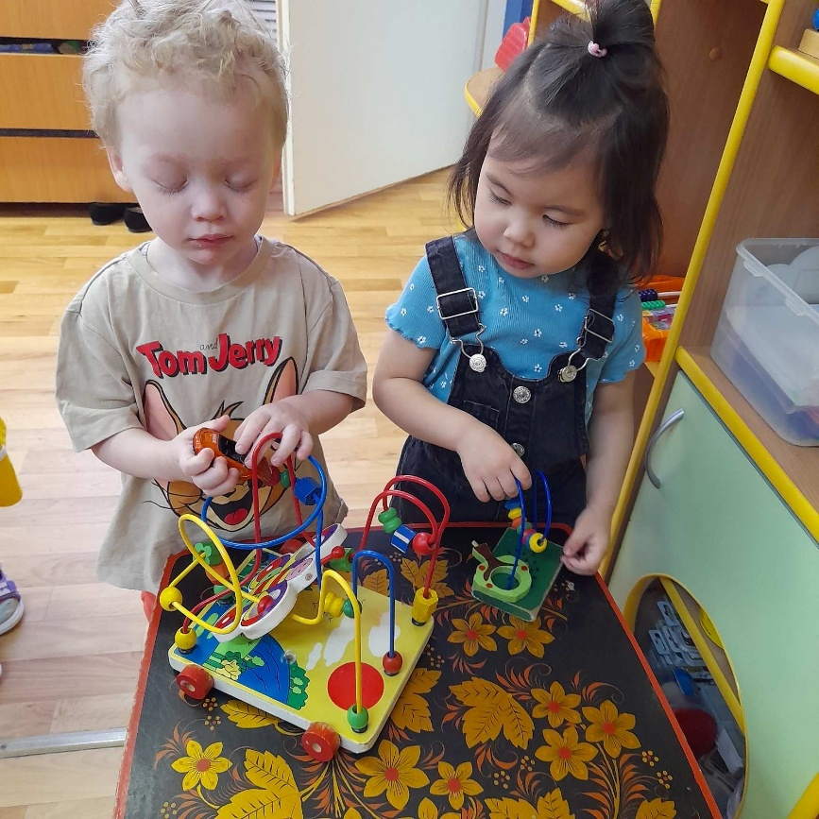
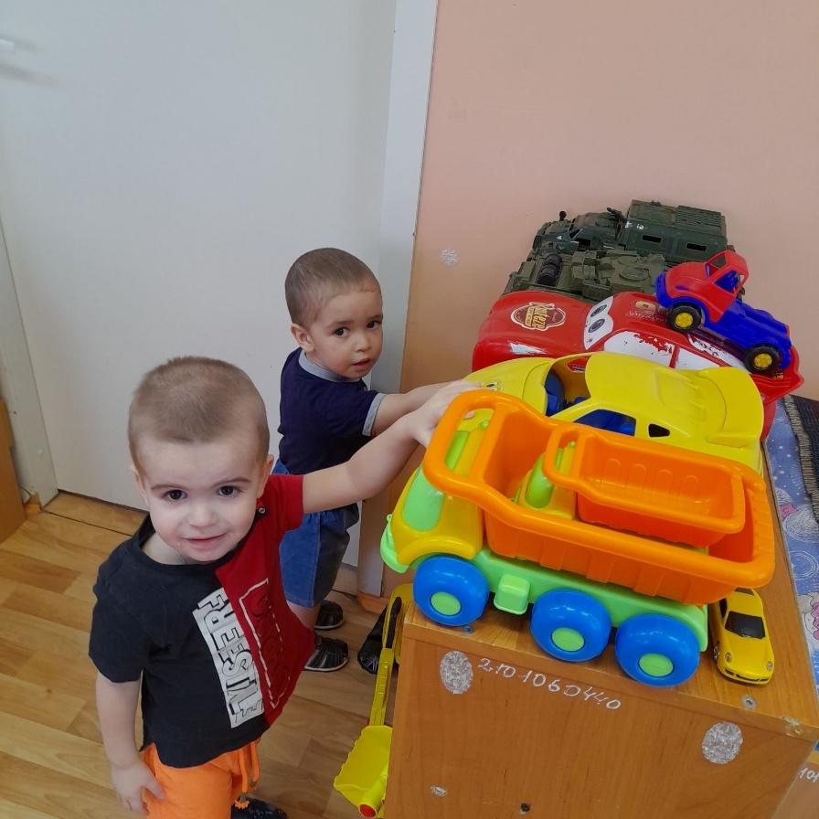

Slide 12
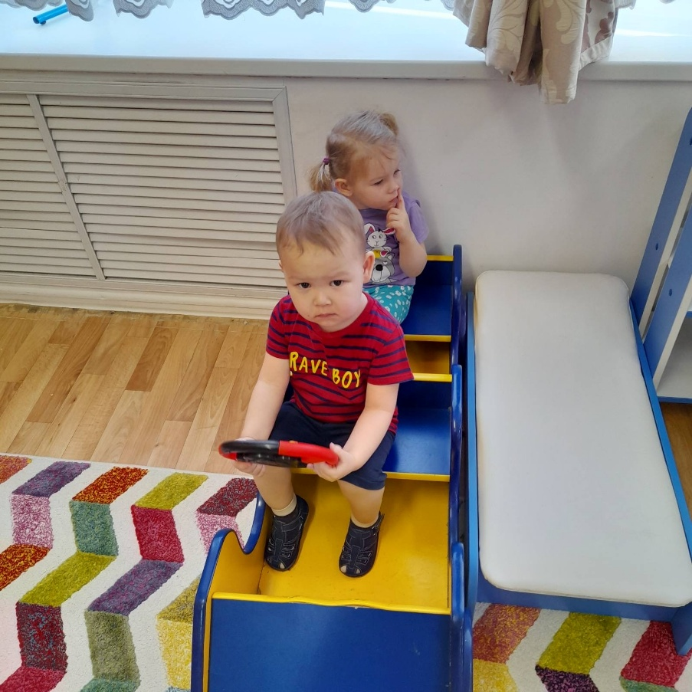
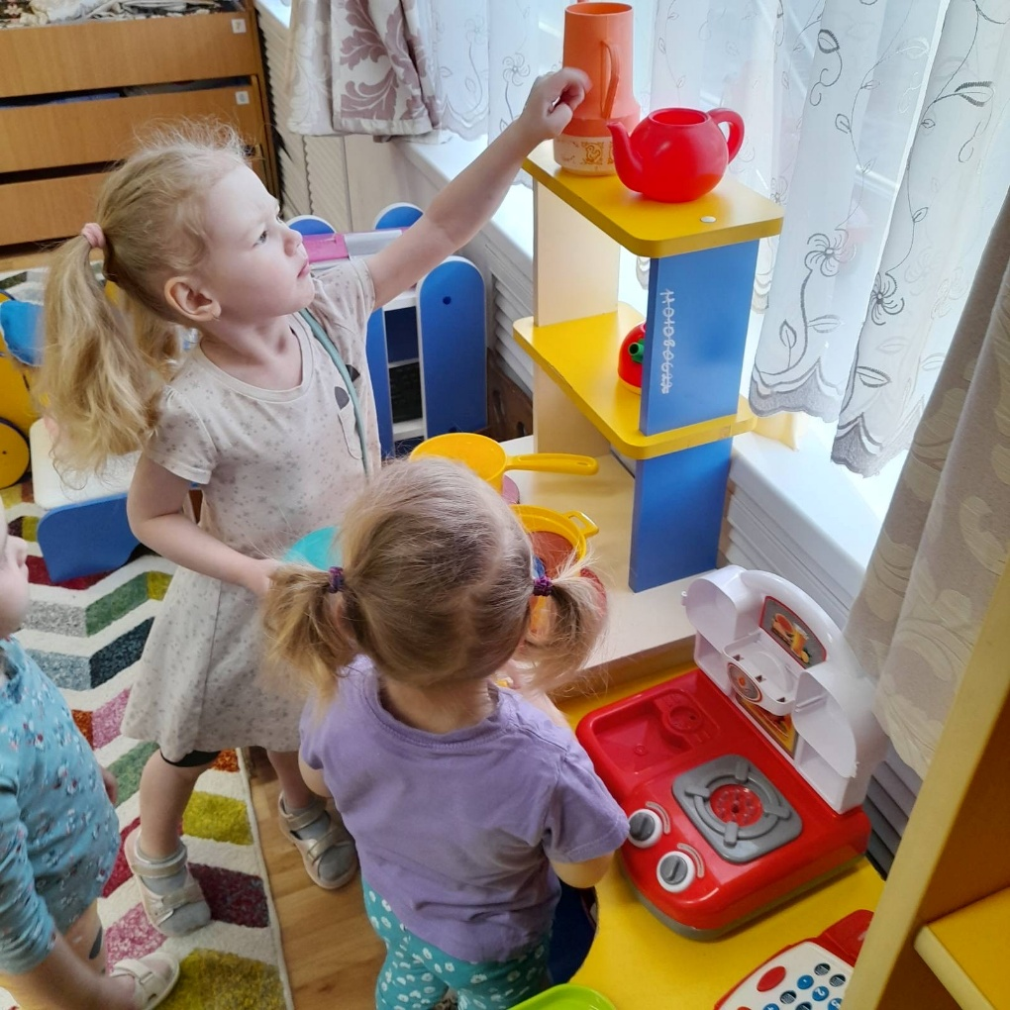
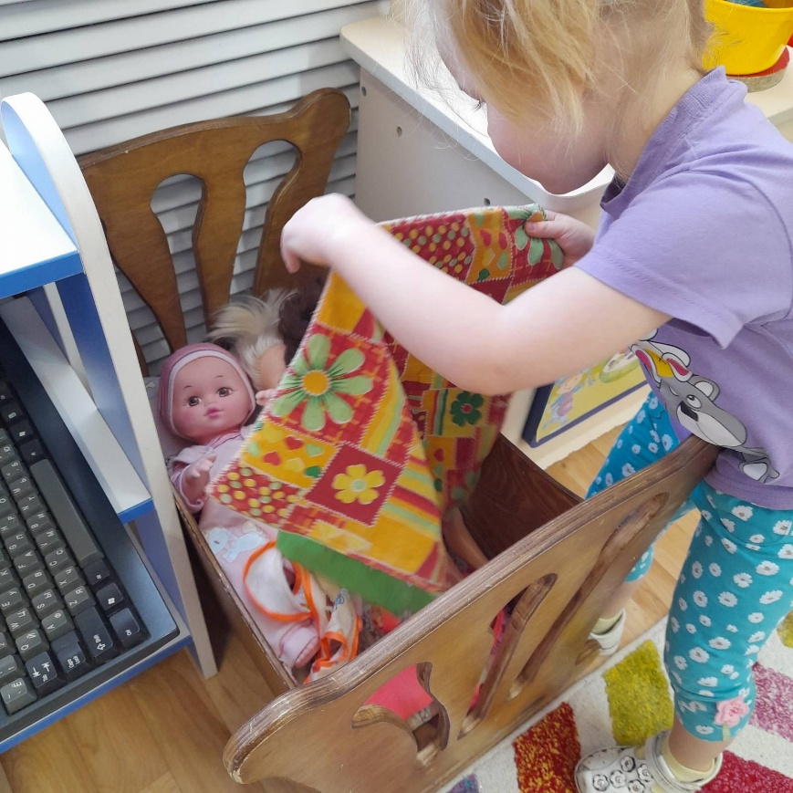

Slide 13
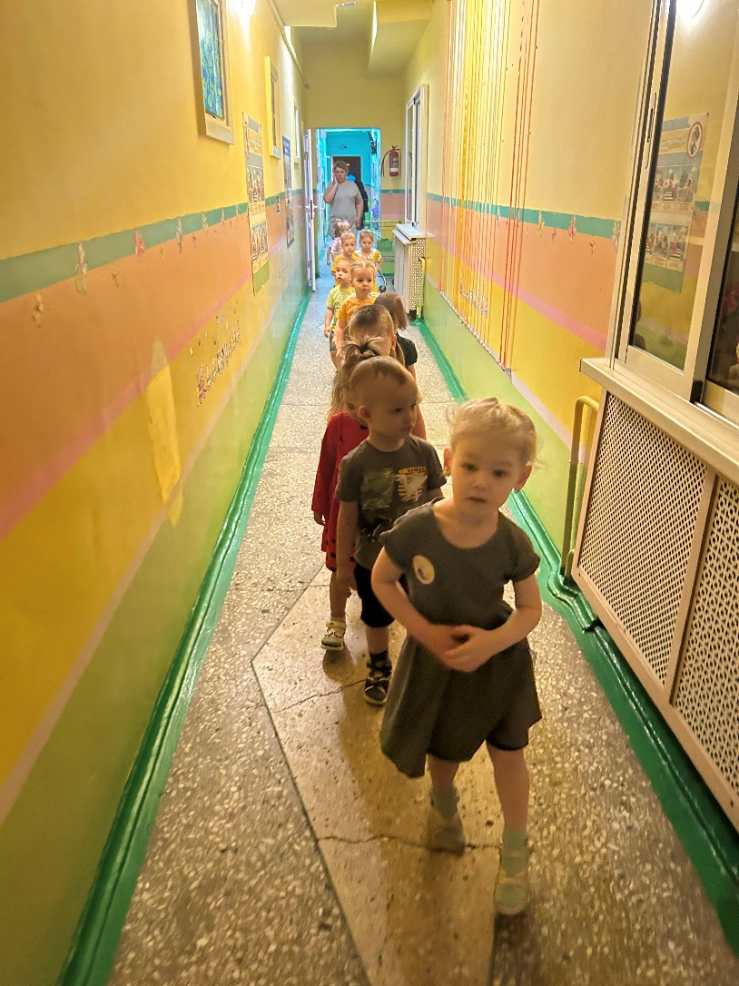
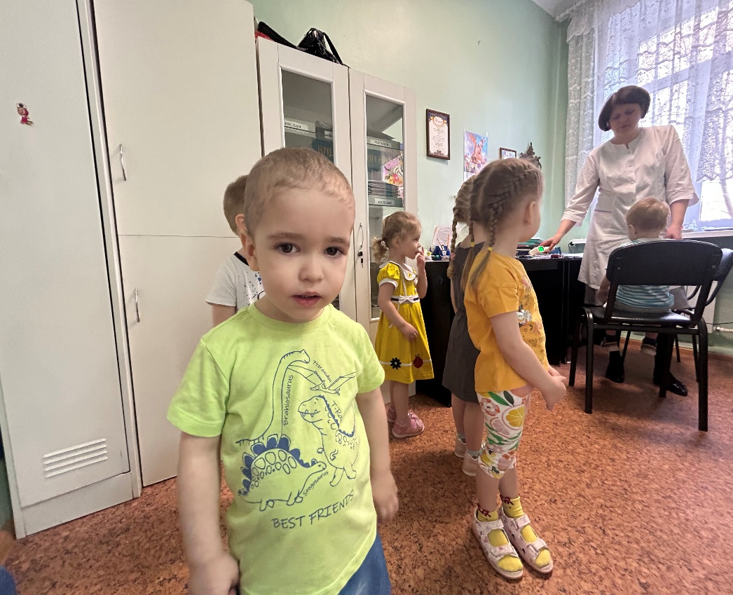

Slide 14
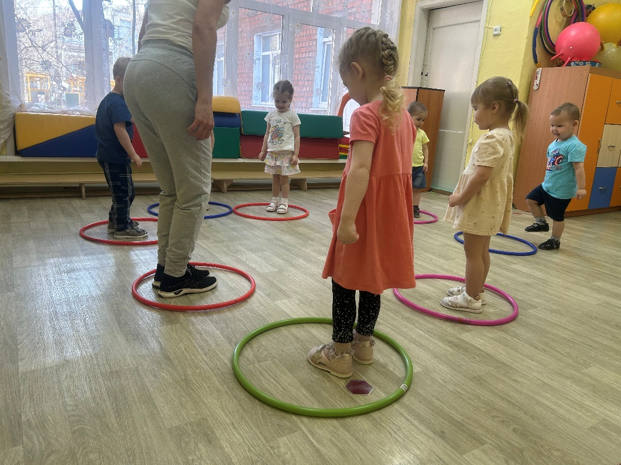
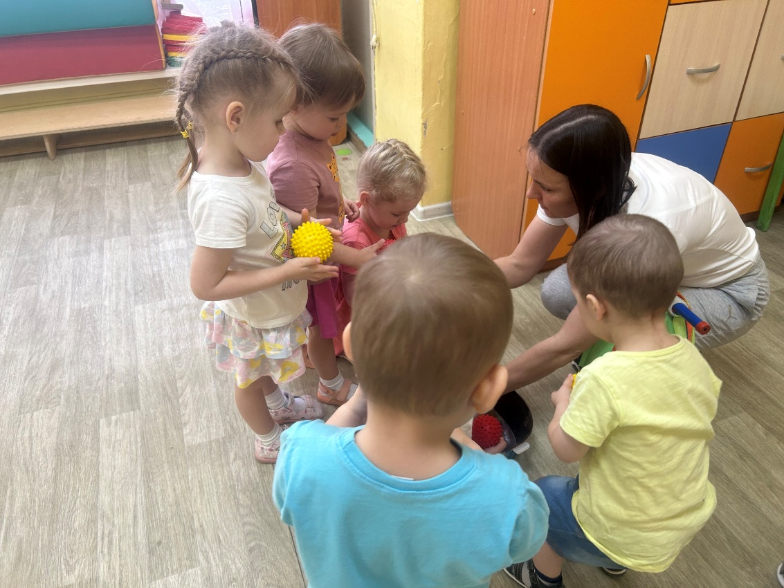
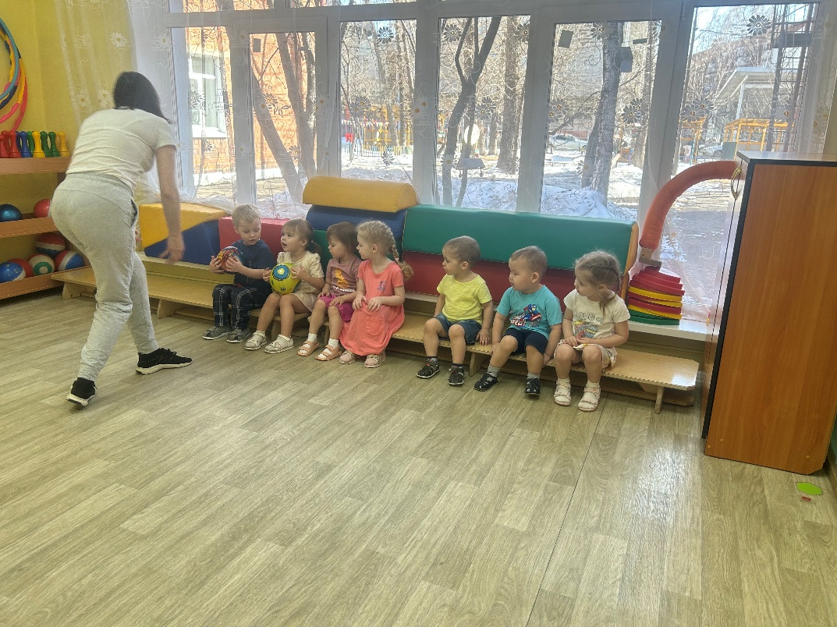

Slide 15
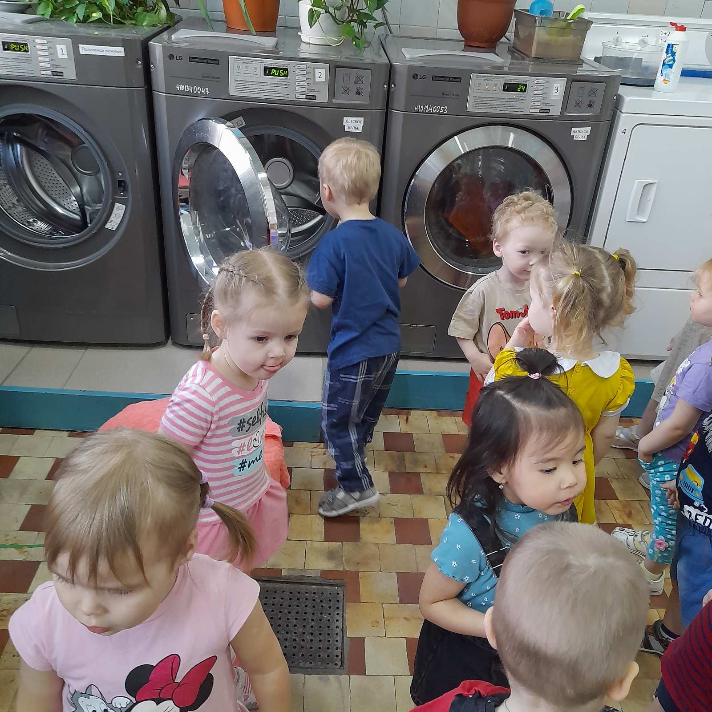
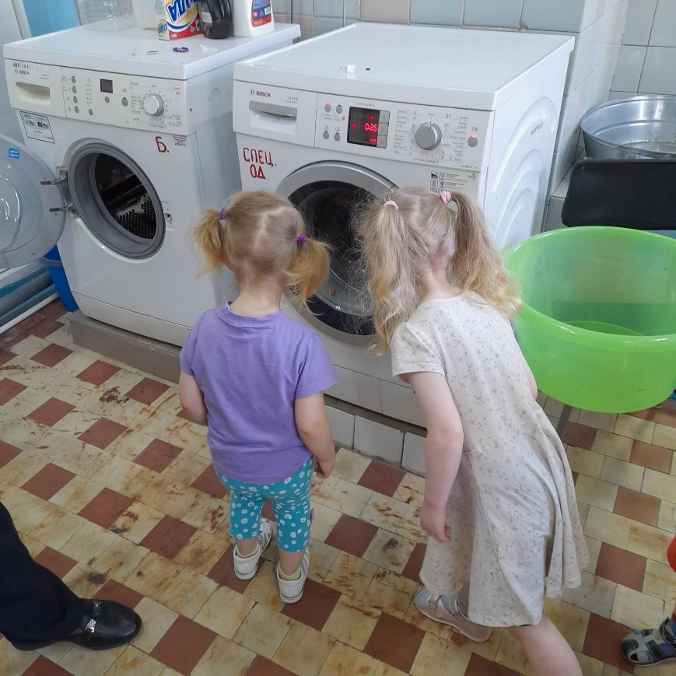
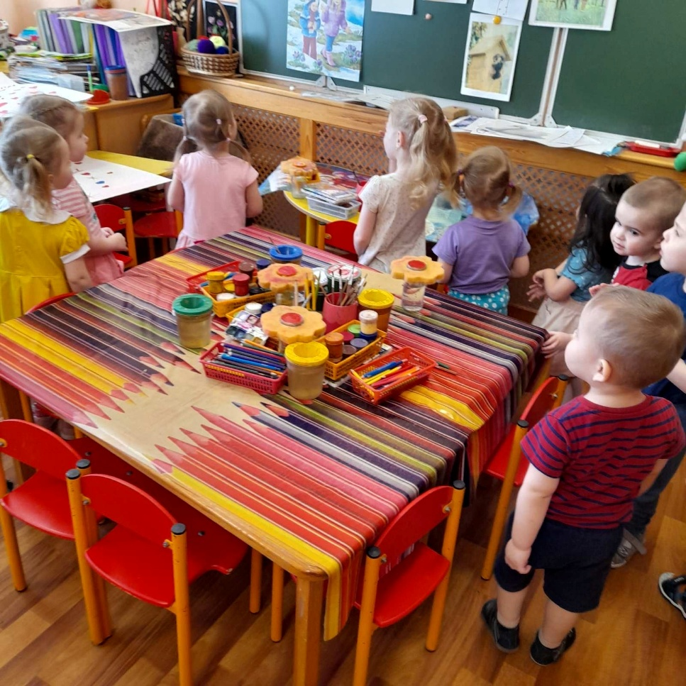
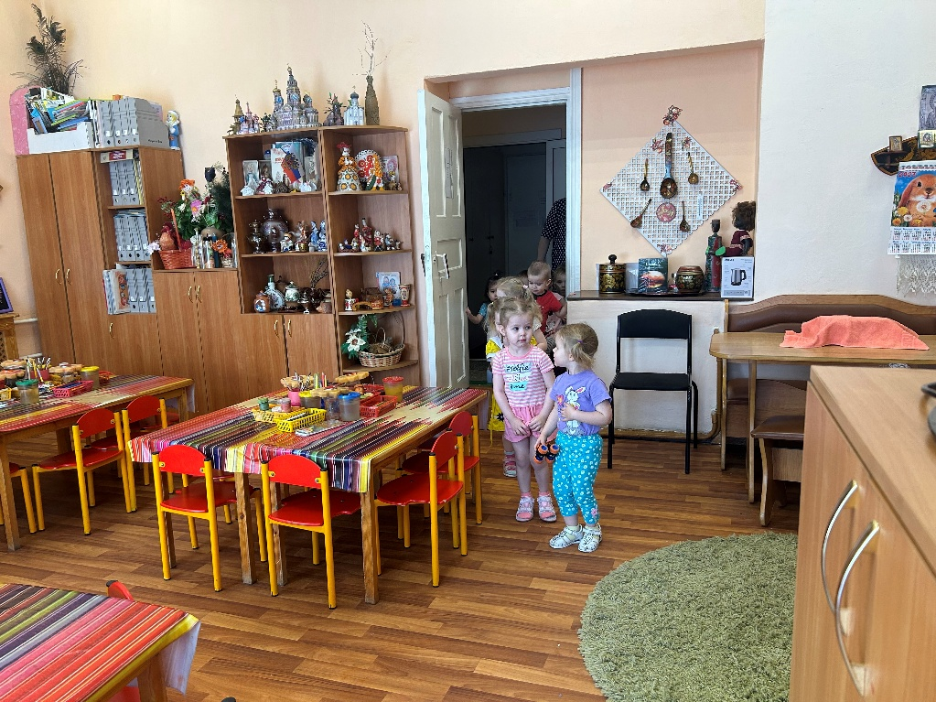

Slide 16
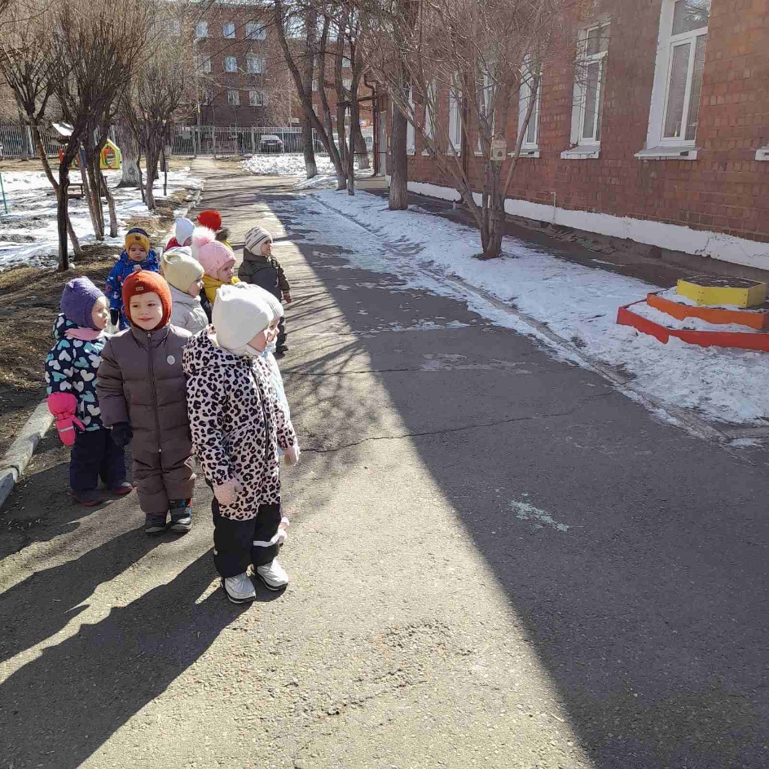
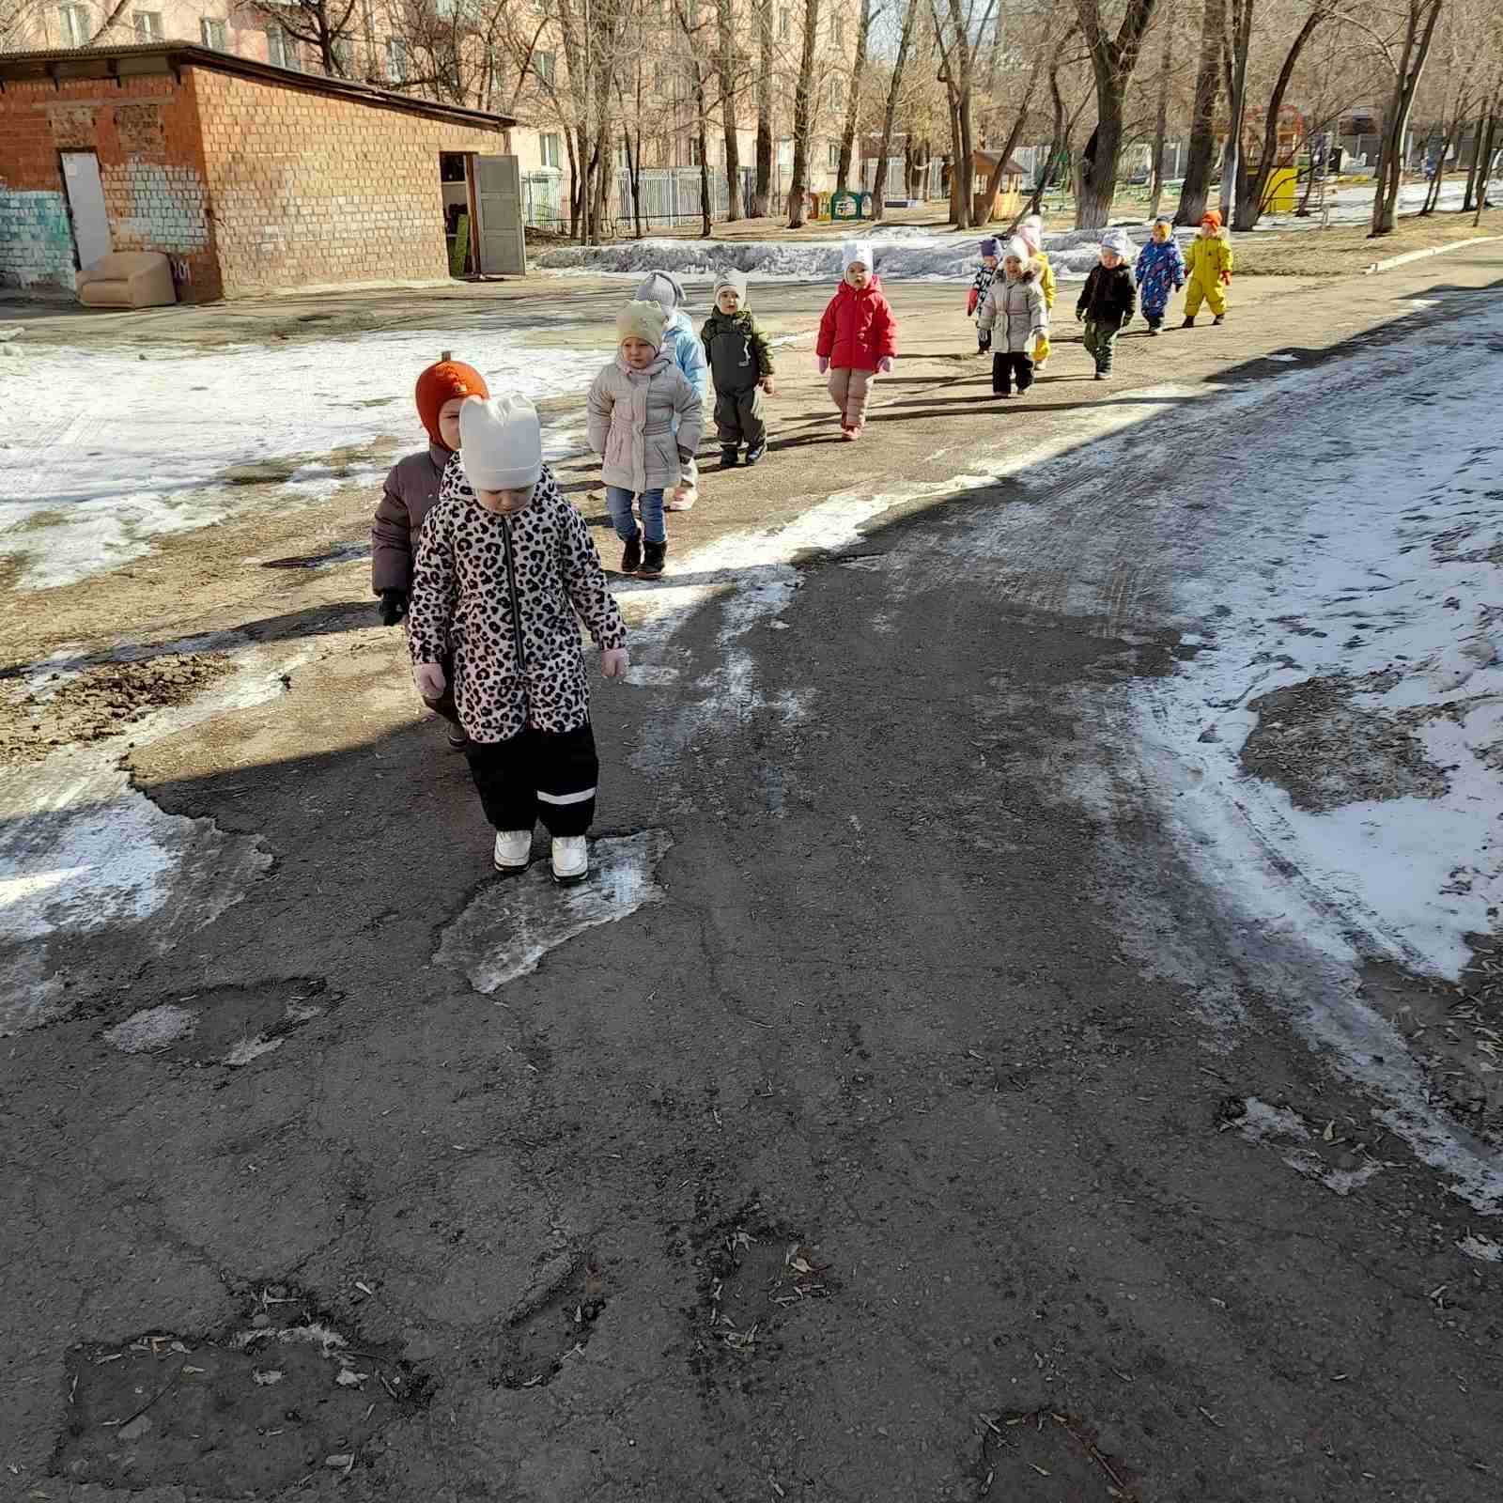
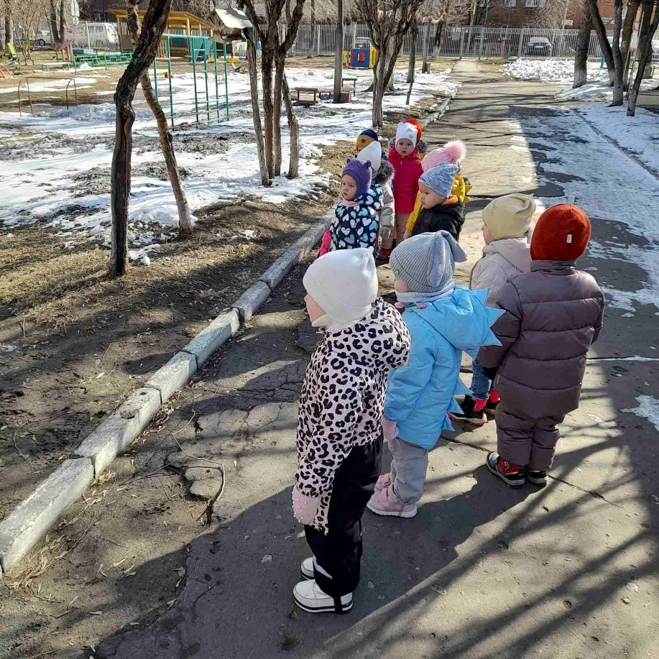

Slide 17
РЕЧЕВОЕ РАЗВИТИЕ.
«Моя группа» (пальчиковая игра) заучивание наизусть
«Наш детский сад» беседа и рассматривание фотографий.
Дыхательная гимнастика.
Чтение художественной литературы:
«Правила поведения в детском саду», чтение рассказа Е. Пермяка «Как Маша стала большой». А. Барто стихи.

Slide 18
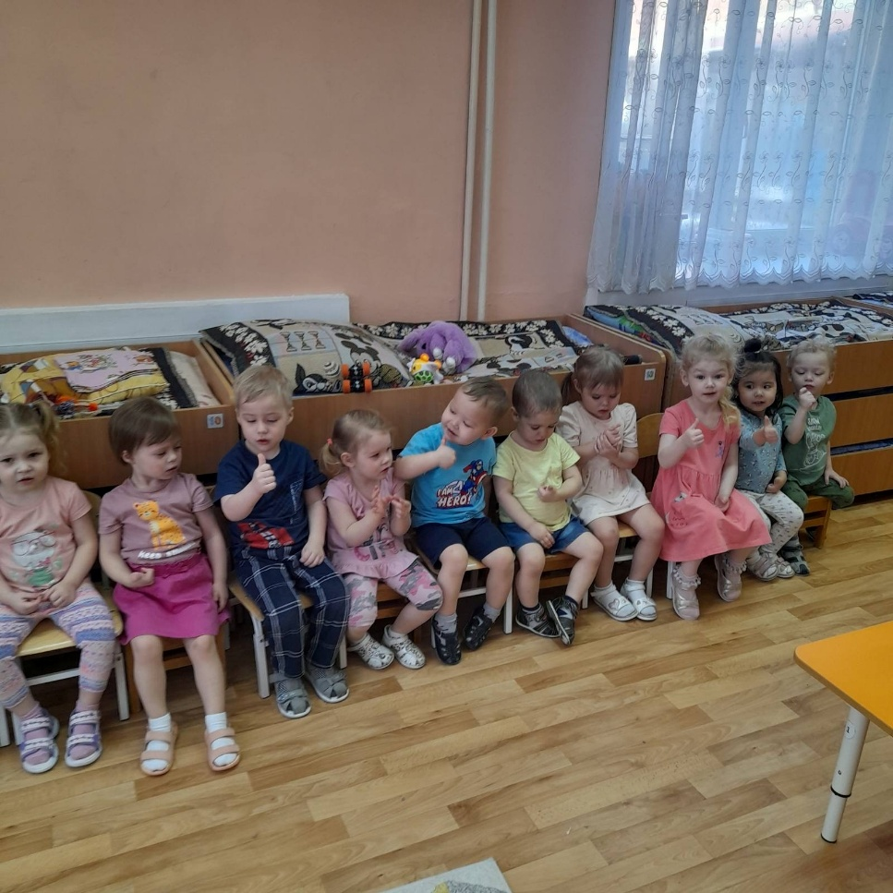
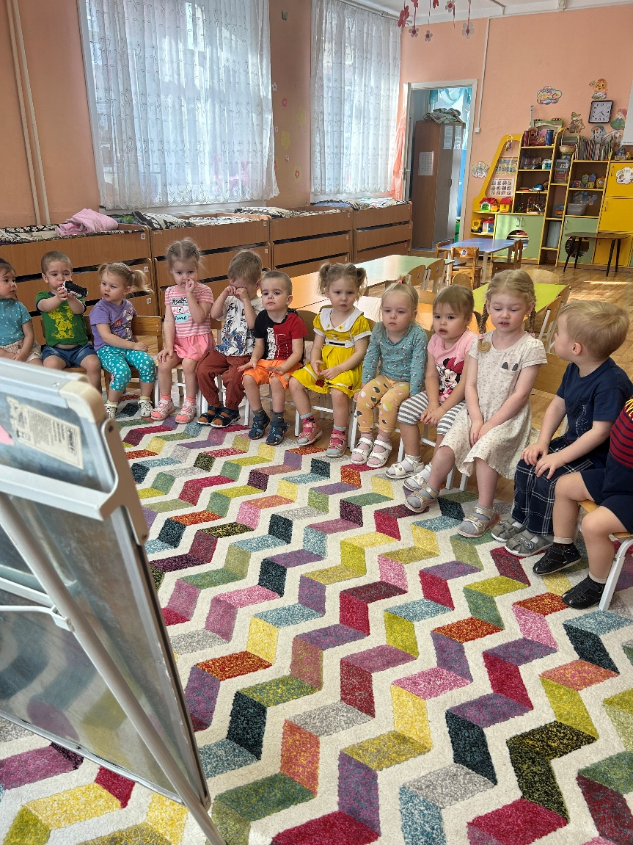
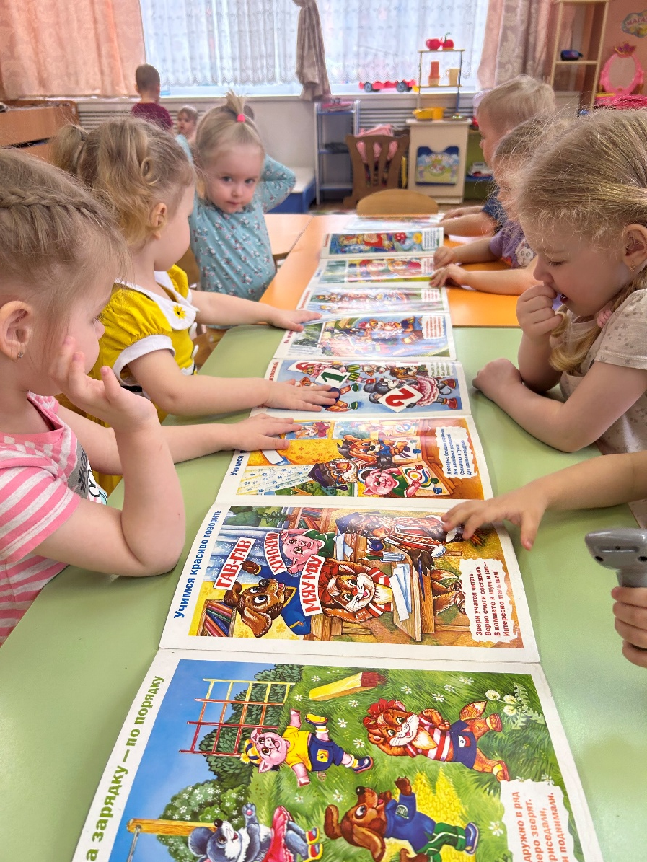

Slide 19
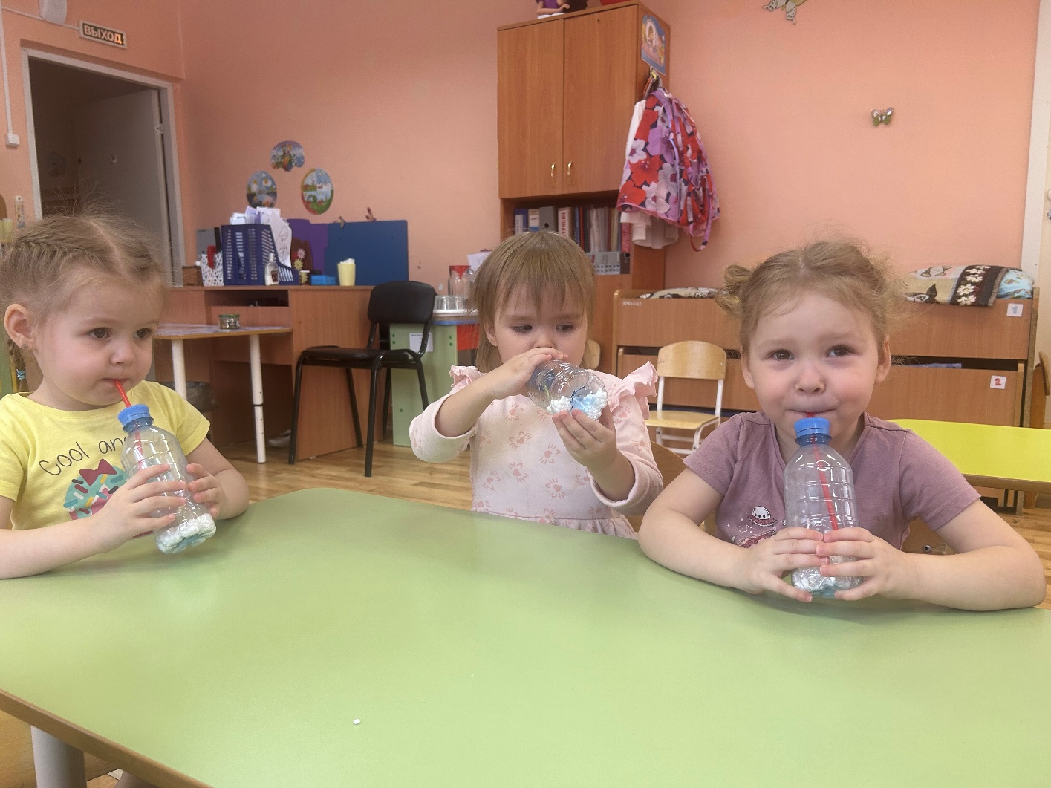
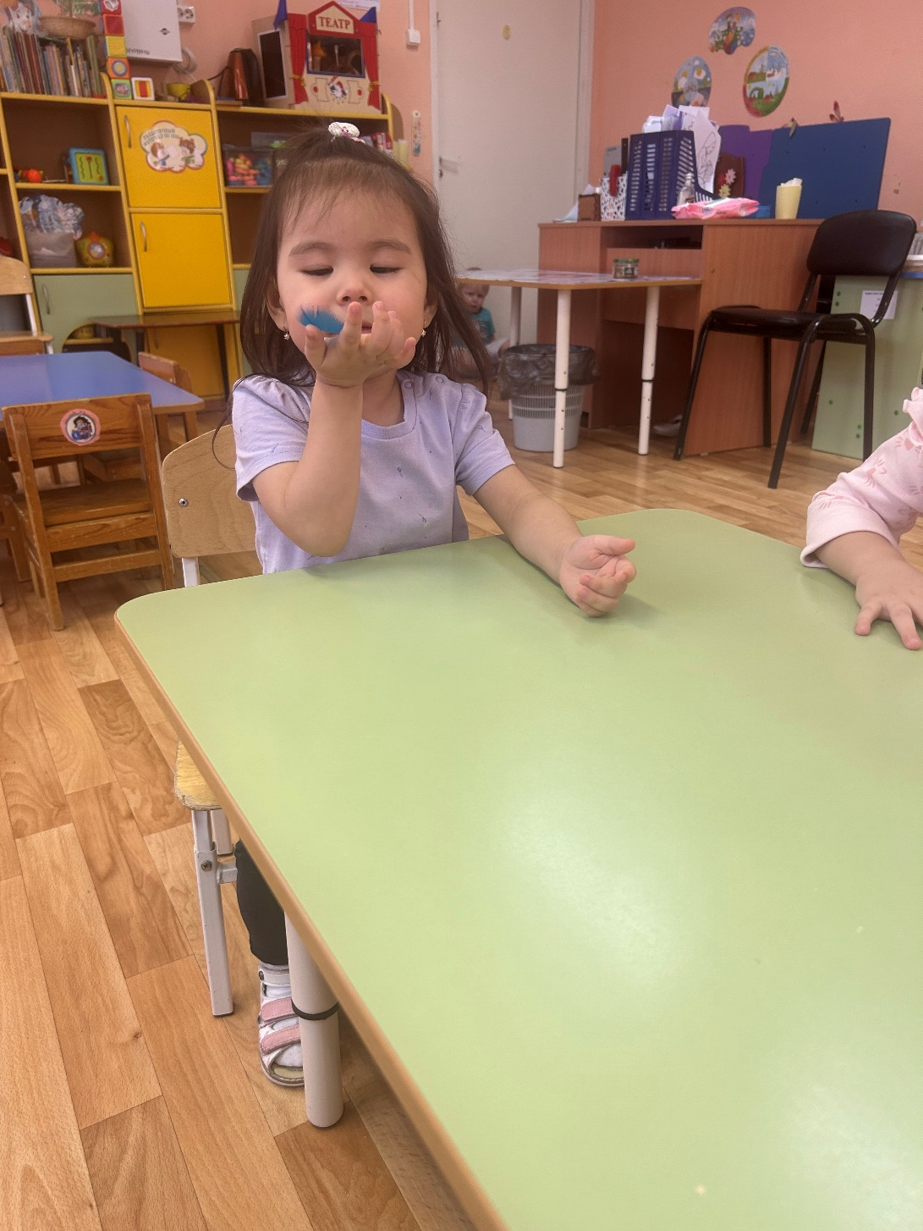

Slide 20
ХУДОЖЕСТВЕННО- ЭСТЕТИЧЕСКОЕ РАЗВИТИЕ.
Коллективное рисование- «Наш детский сад».
Конструирование- «Мебель для детского сада».
Музыка- Слушание, пение, музыкально- ритмические движения и элементарное музицирование.

Slide 21
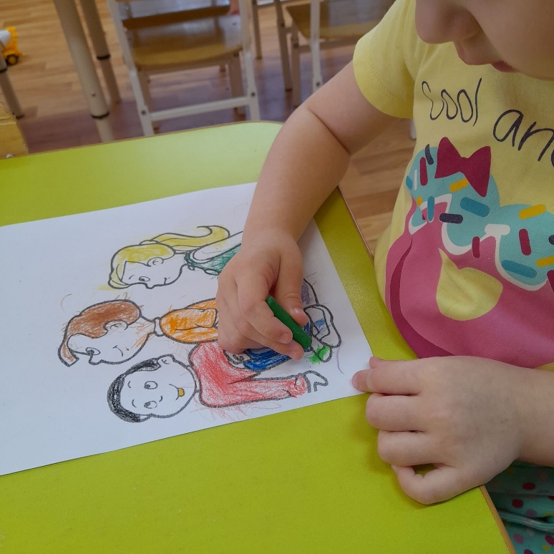
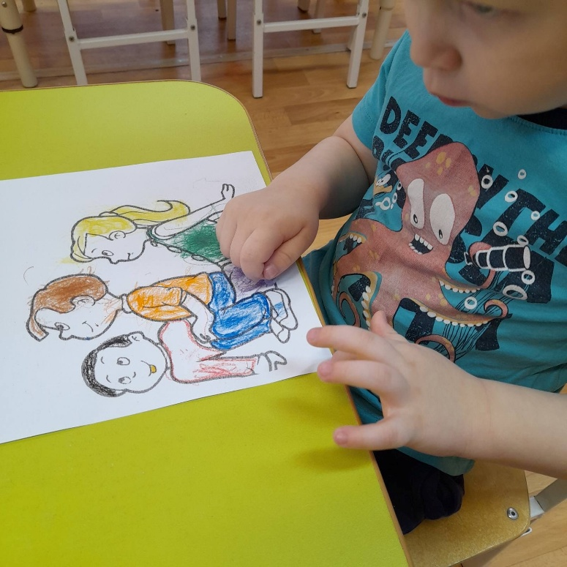
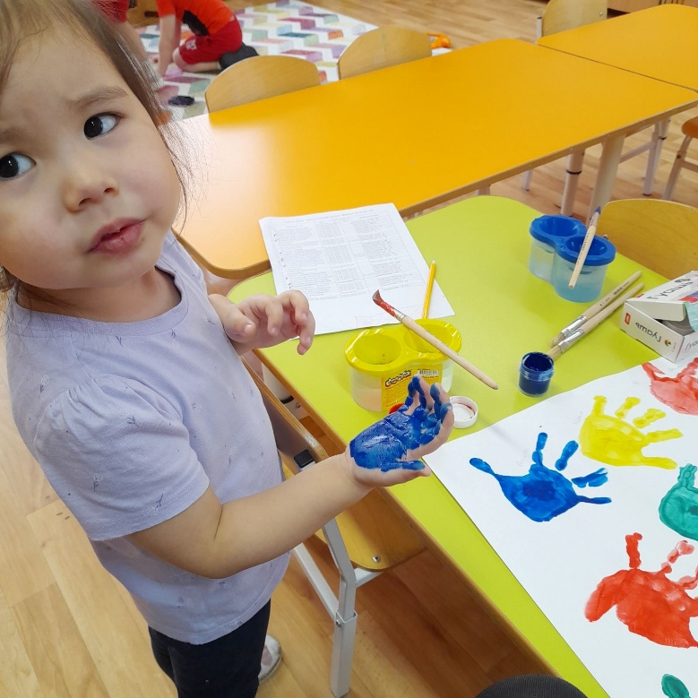
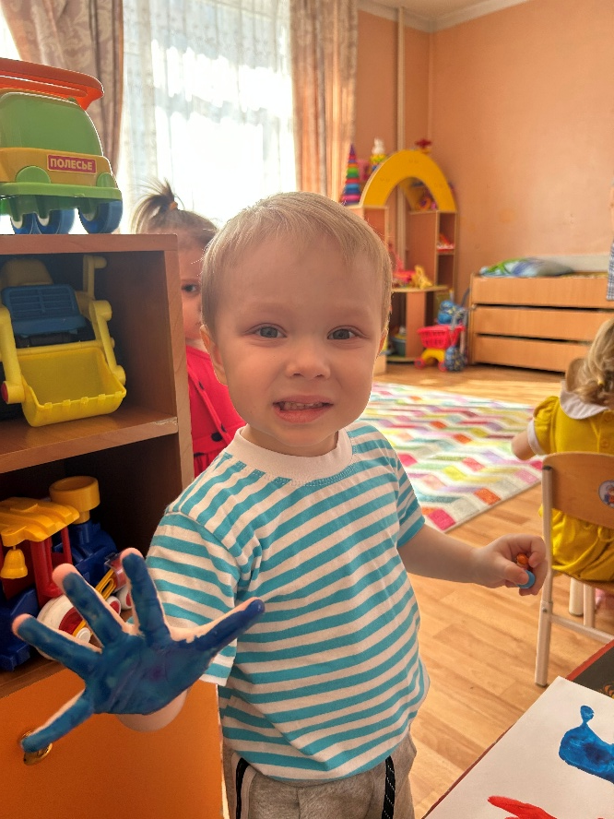
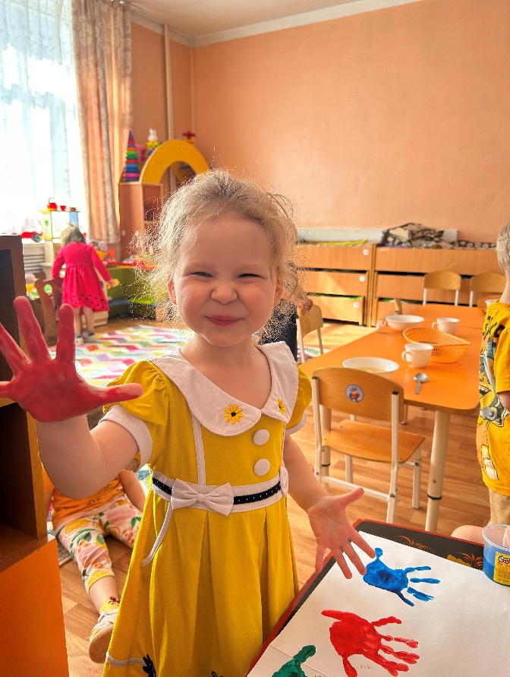

Slide 22
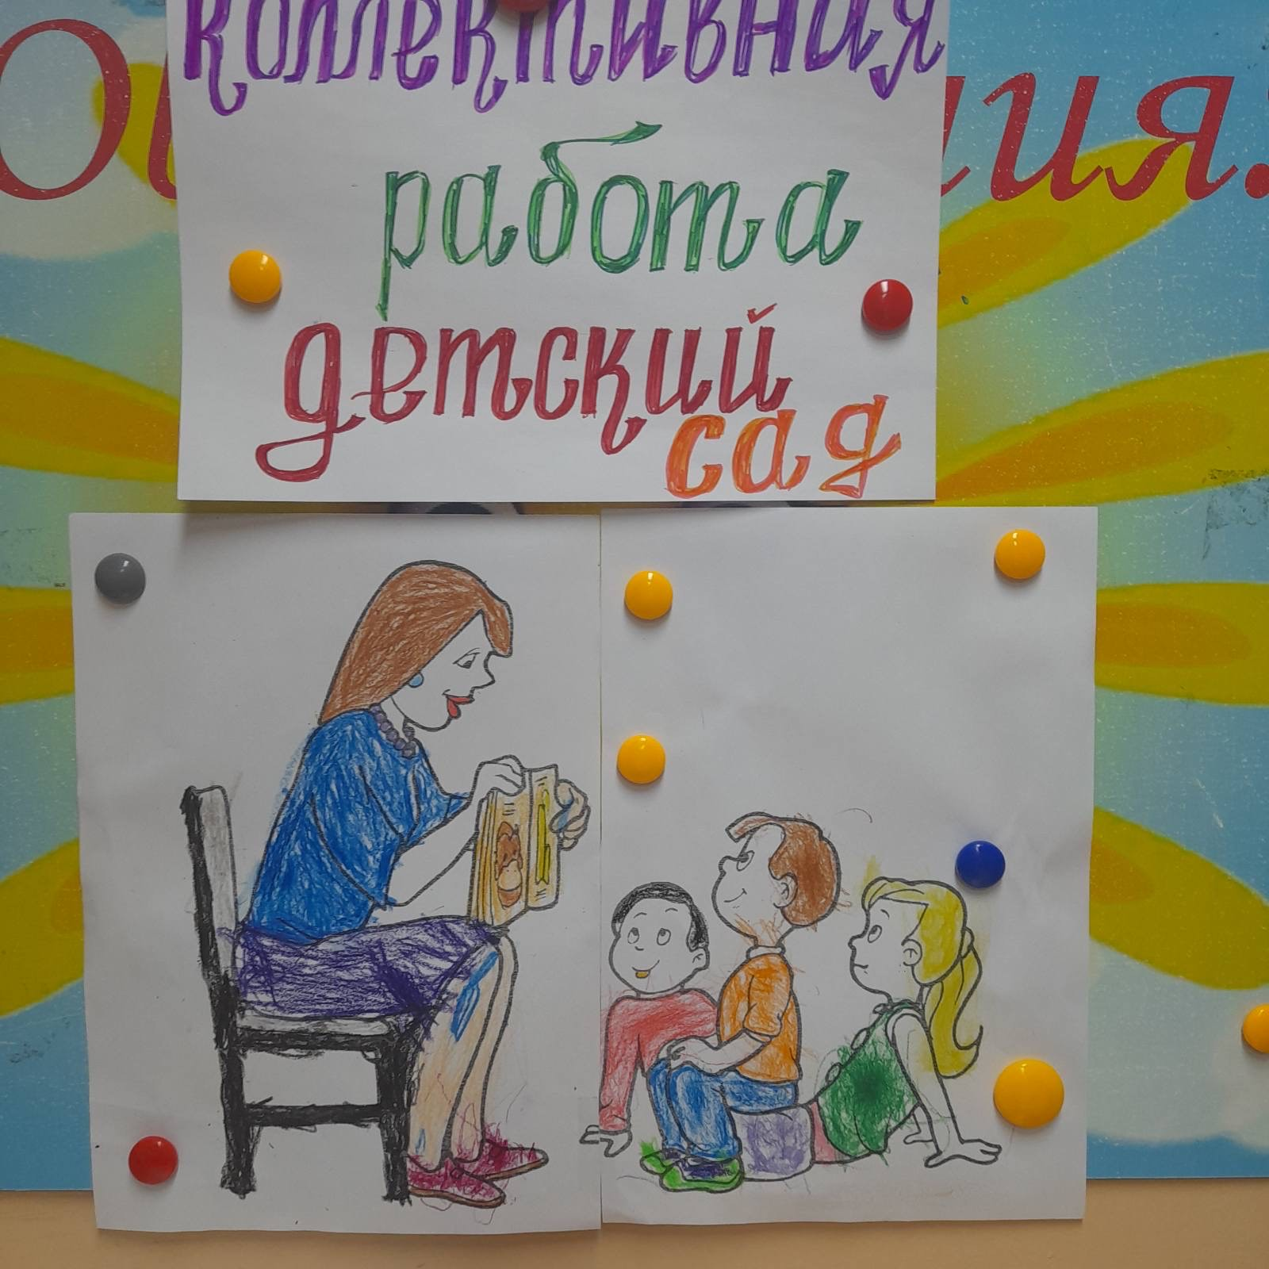
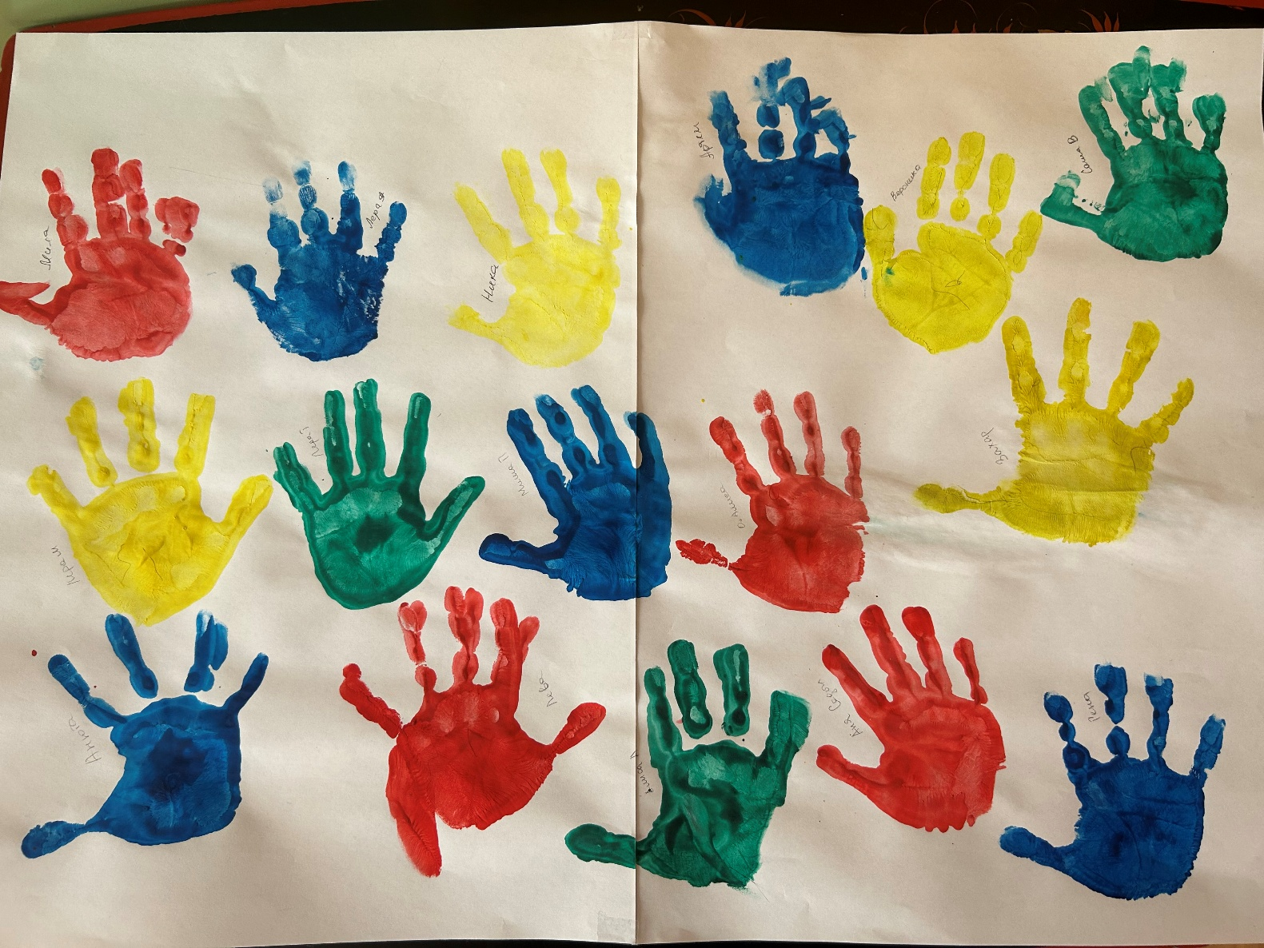

Slide 23
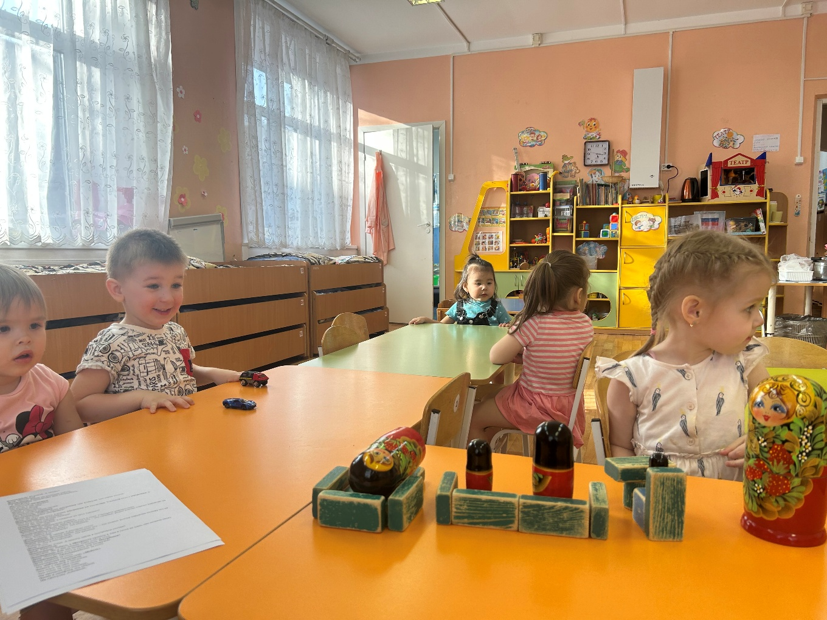
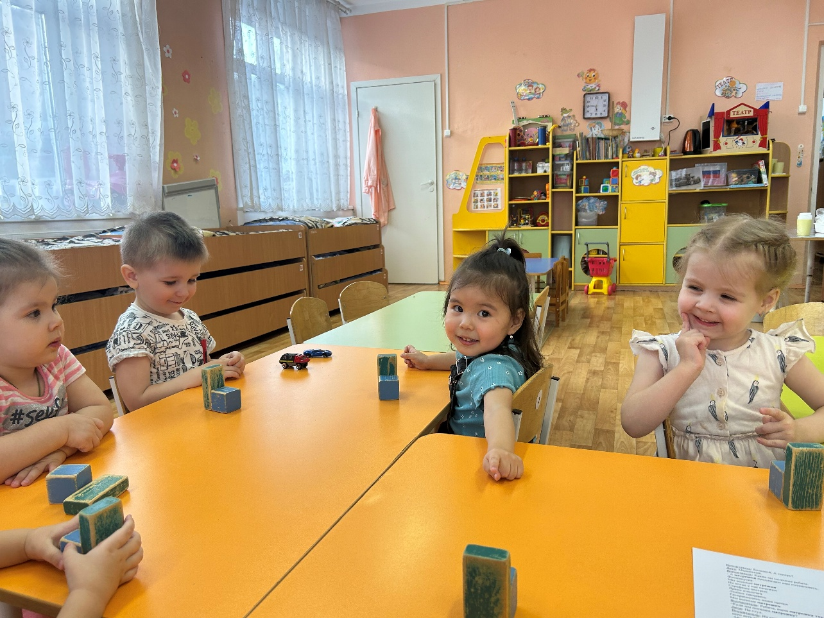

Slide 24
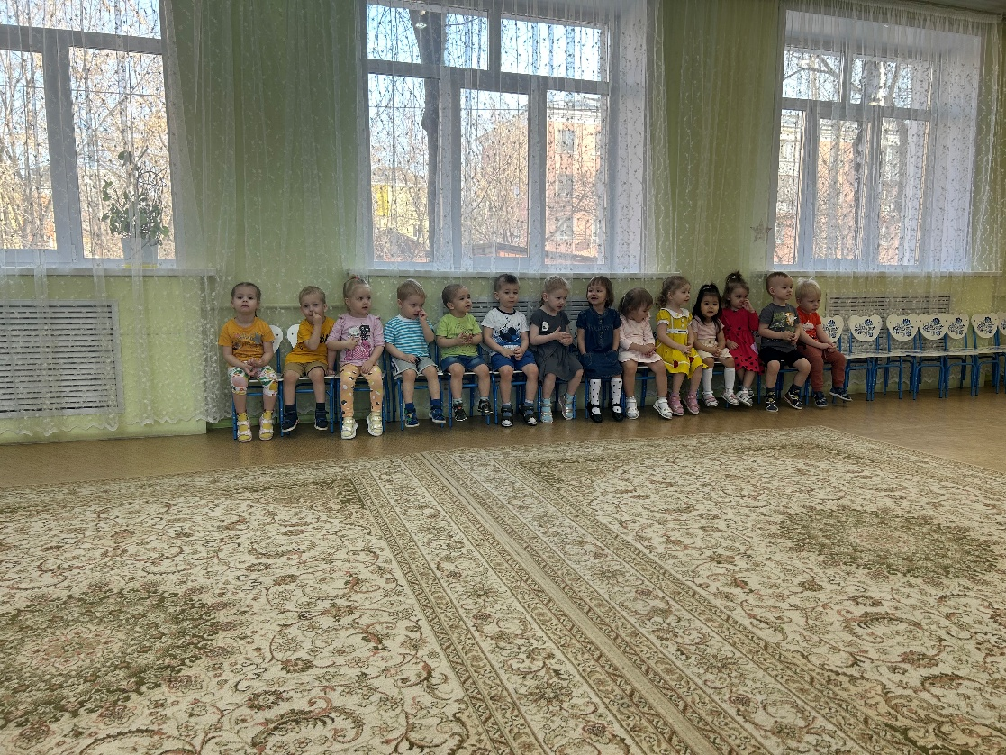
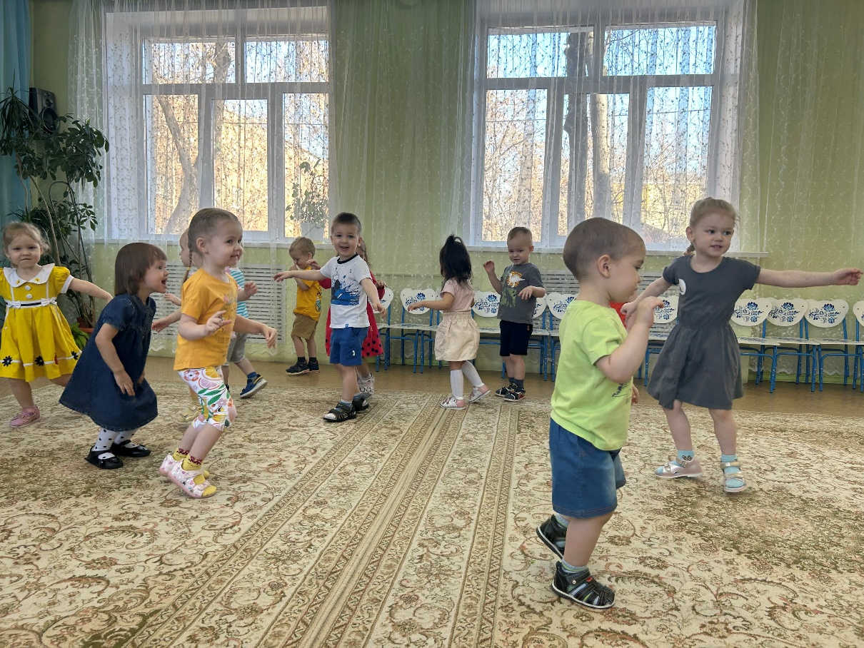

Slide 25
ФИЗИЧЕСКОЕ РАЗВИТИЕ
Утренняя гимнастика.
Физическая культура
Физическая культура на свежем воздухе.
Воспитывать желание выполнять физические упражнения. Развивать ловкость, внимание.

Slide 26
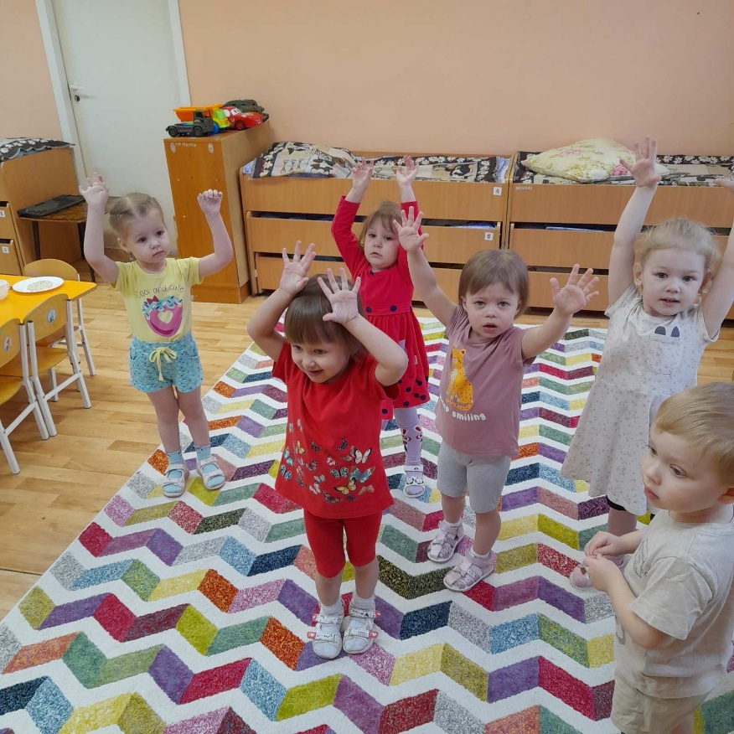
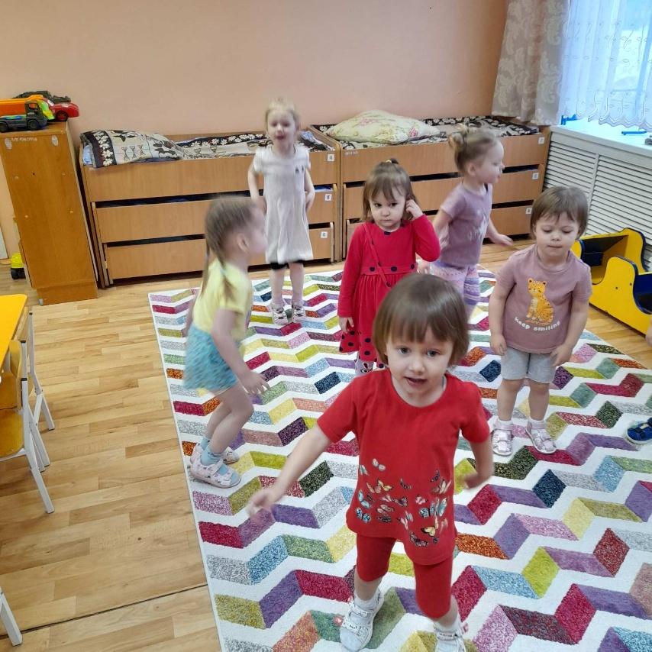
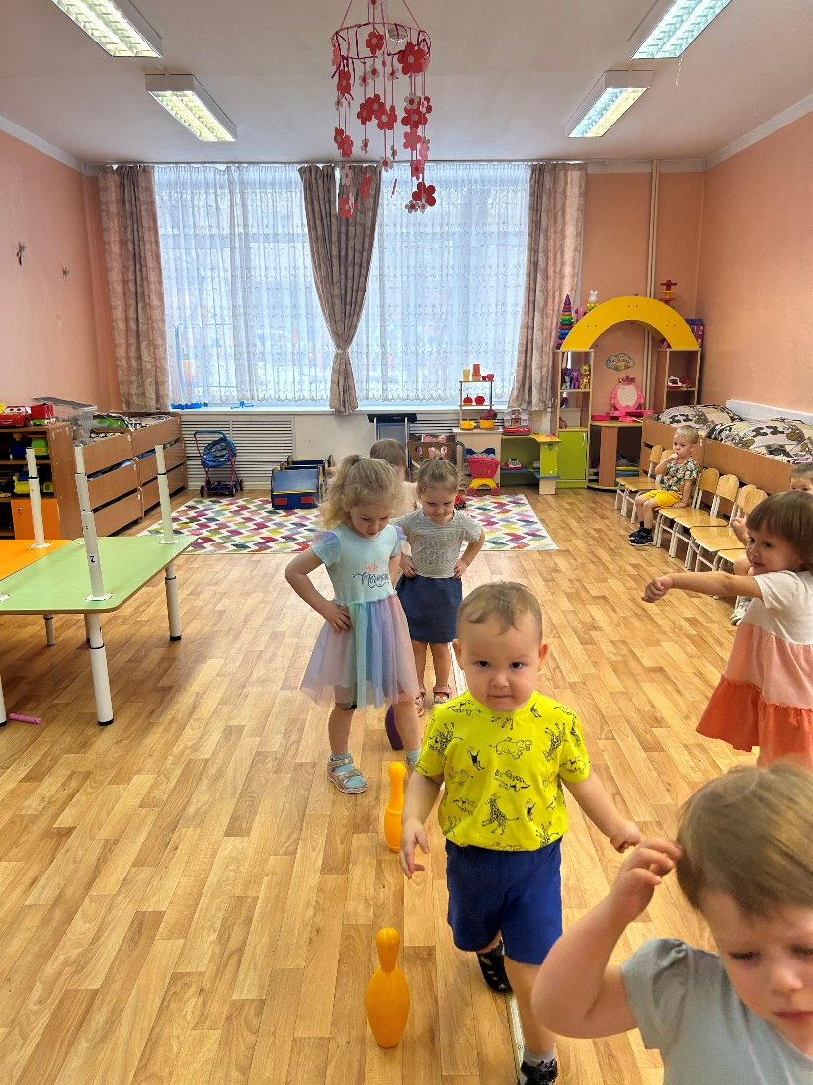
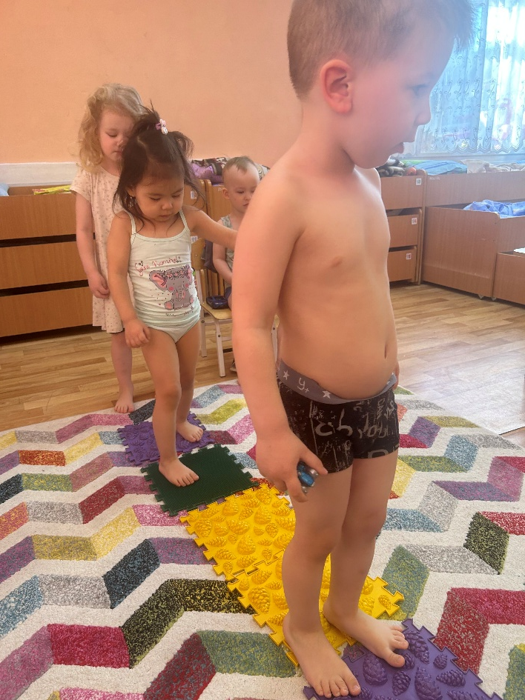

Slide 27
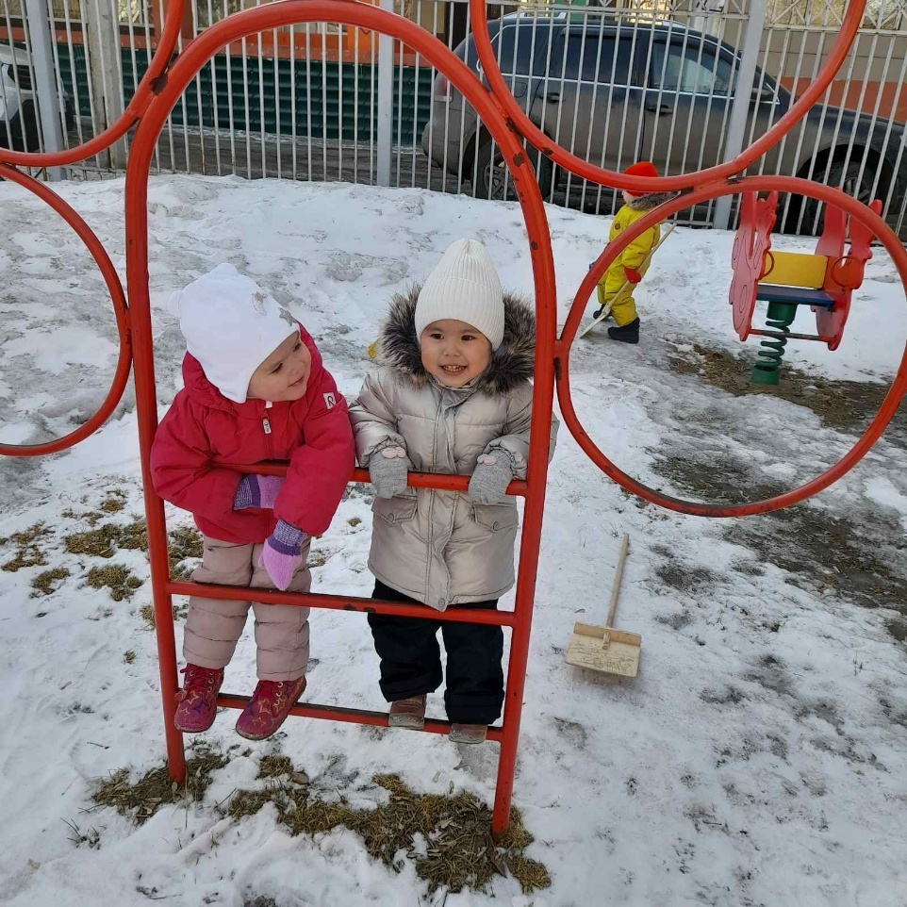
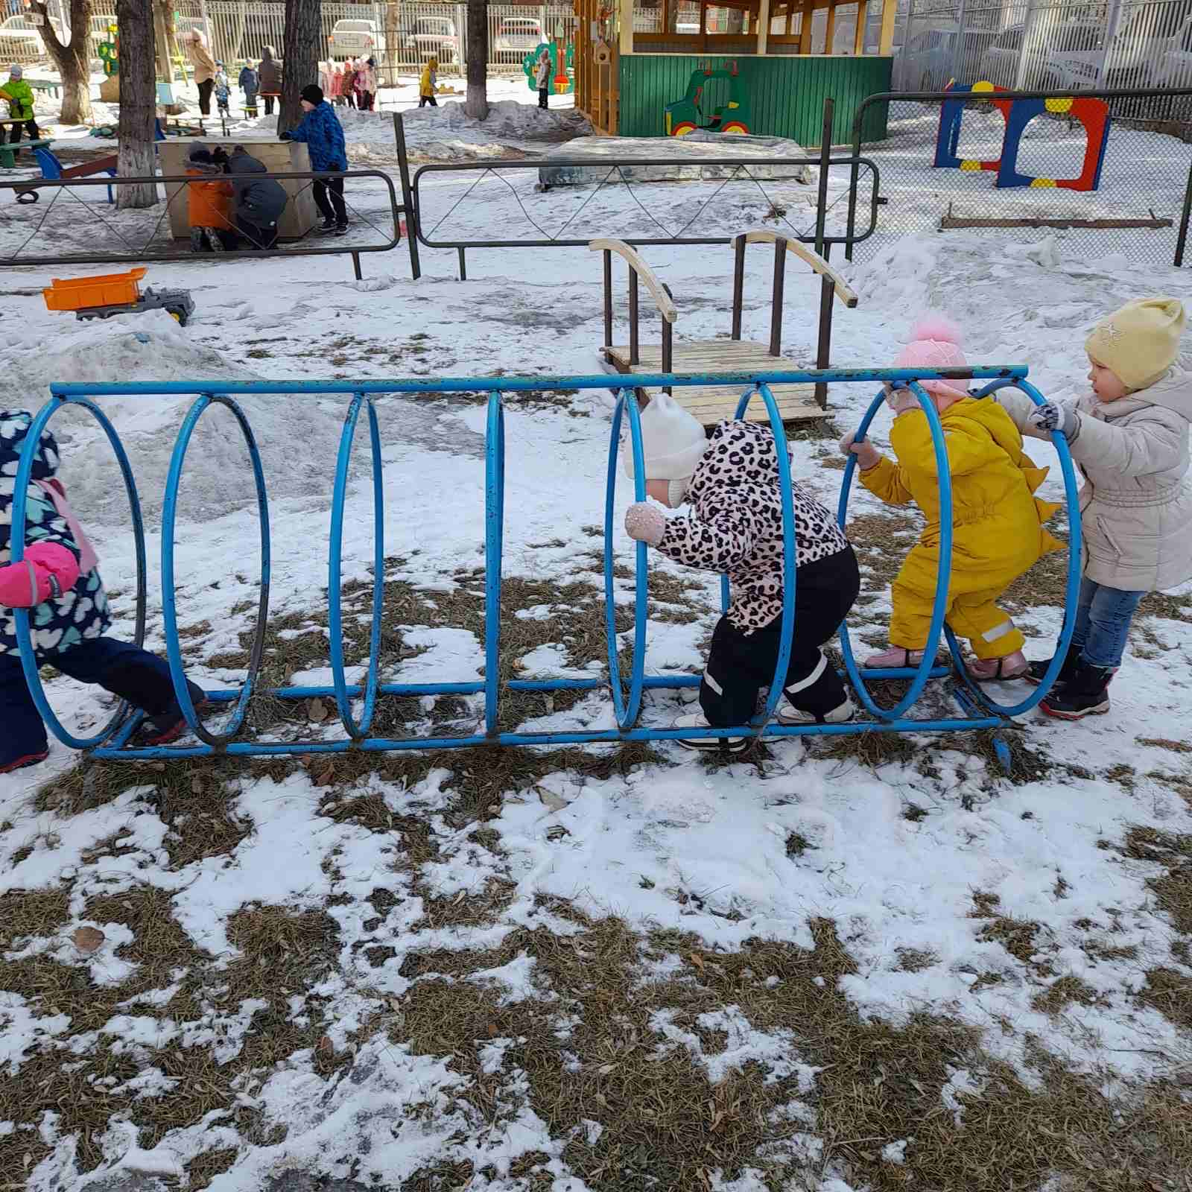

Slide 28
ИГРОВАЯ ДЕЯТЕЛЬНОСТЬ
Д/И «Кто в домике живет?»- знакомить детей друг с другом.
Подвижные игры: «Гуси- лебеди», «Карусель»
Сюжетно- ролевые игра «Магазин».

Slide 29
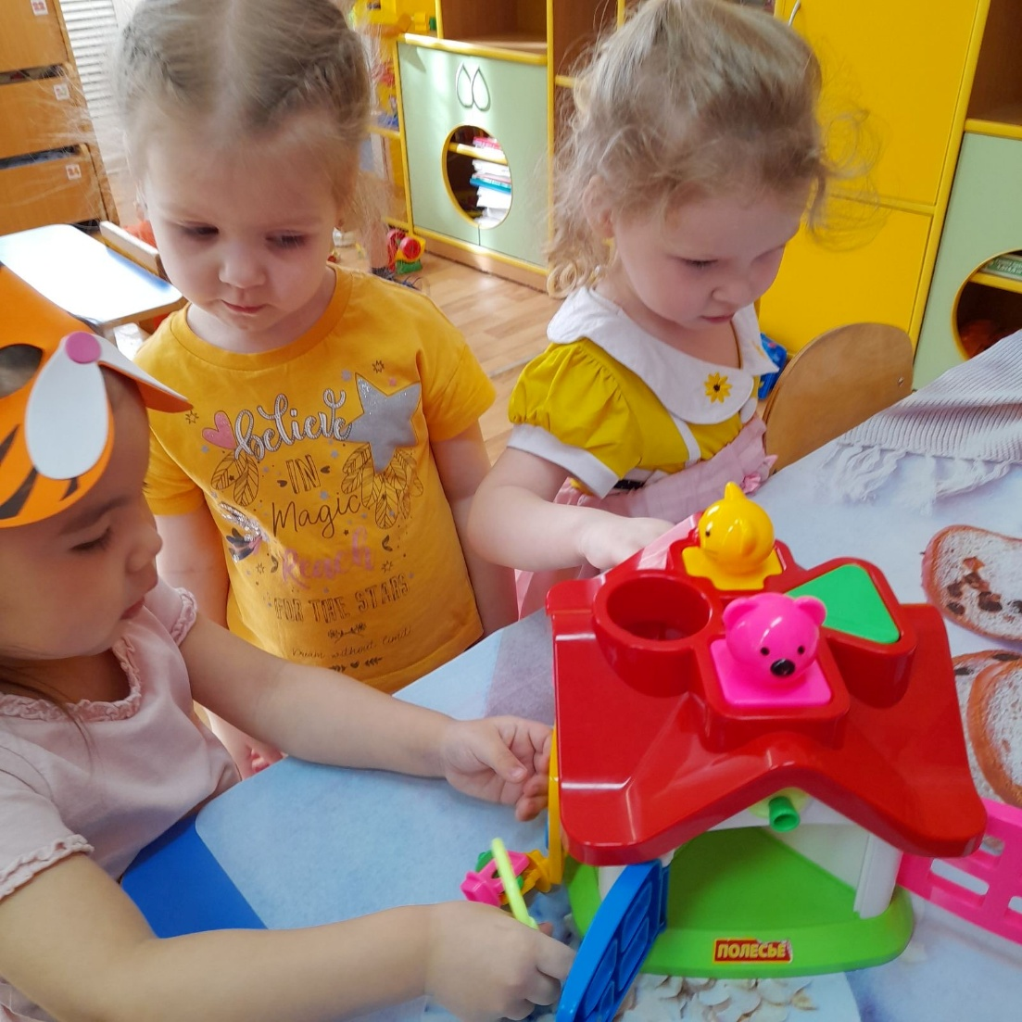
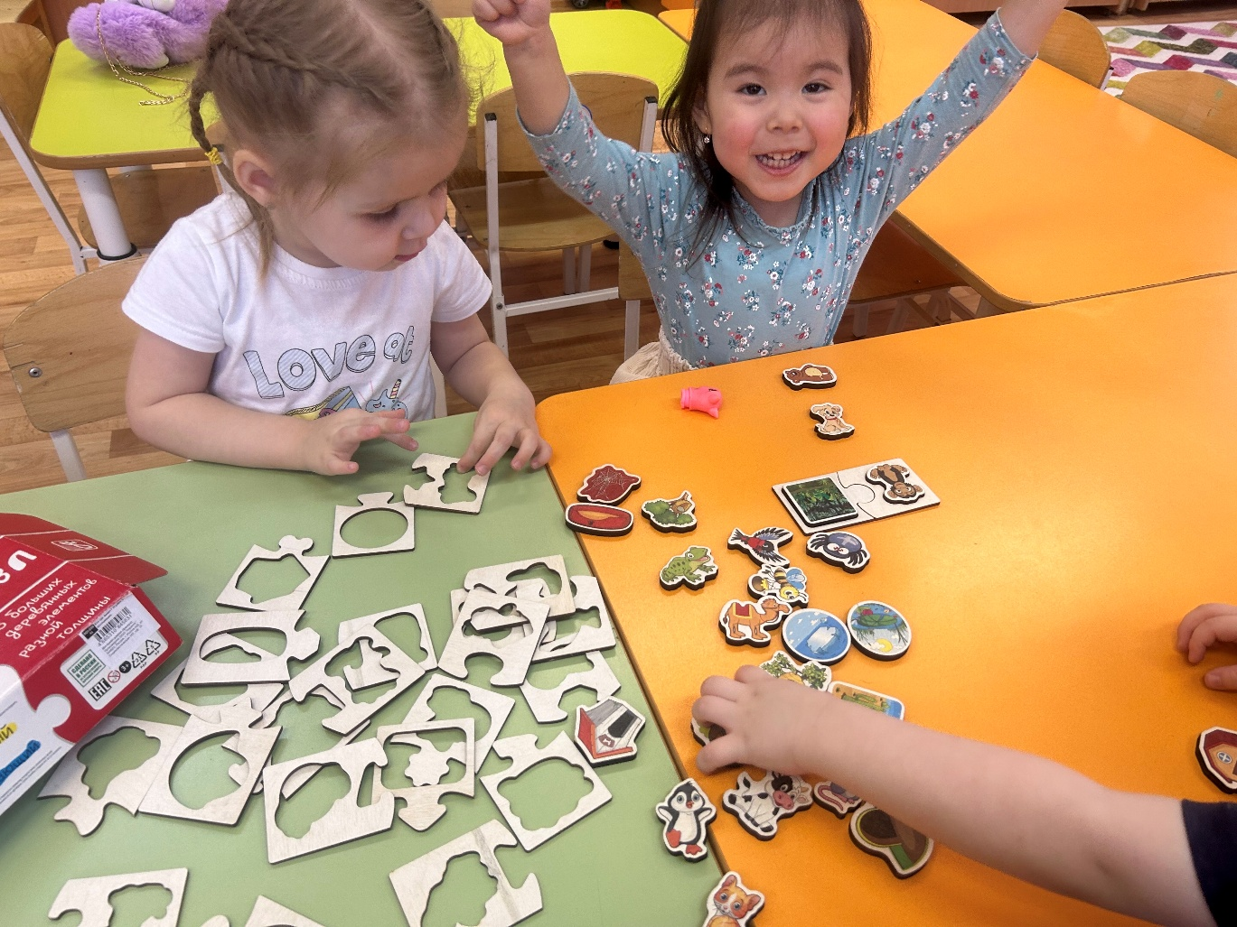

Slide 30
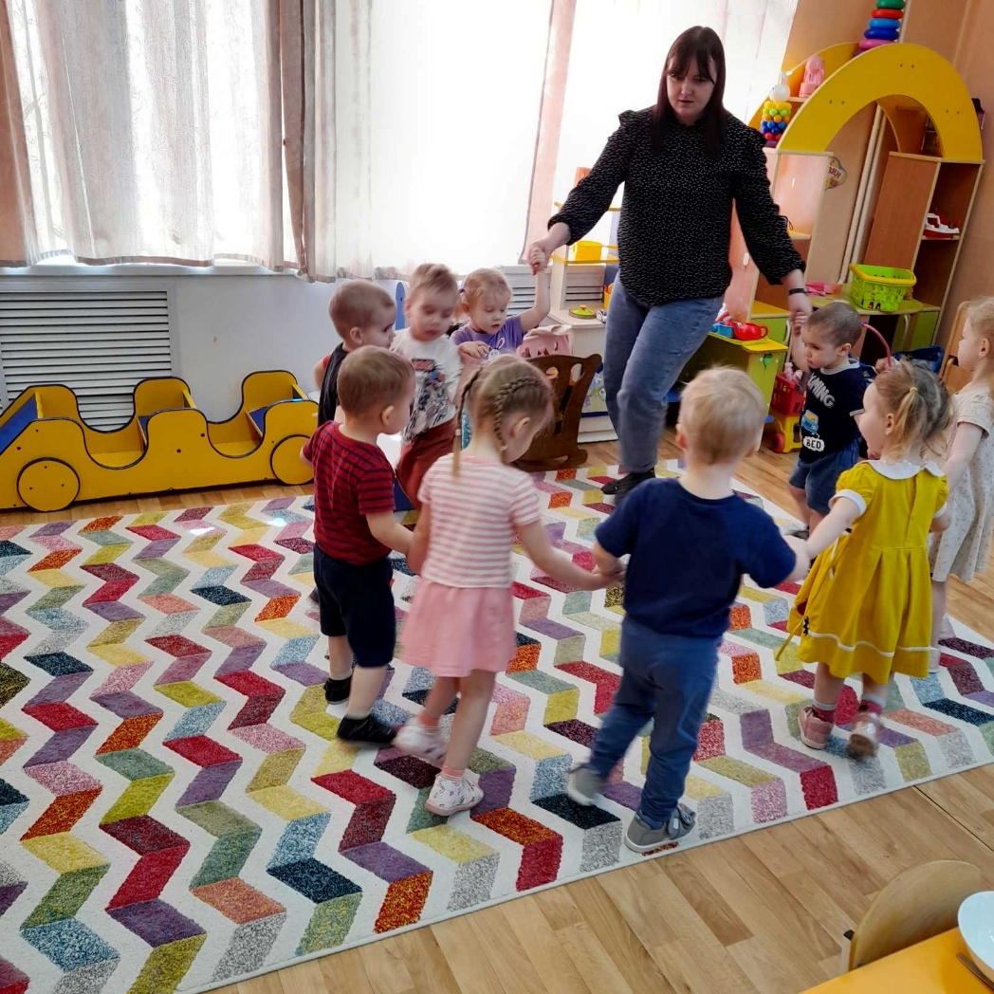
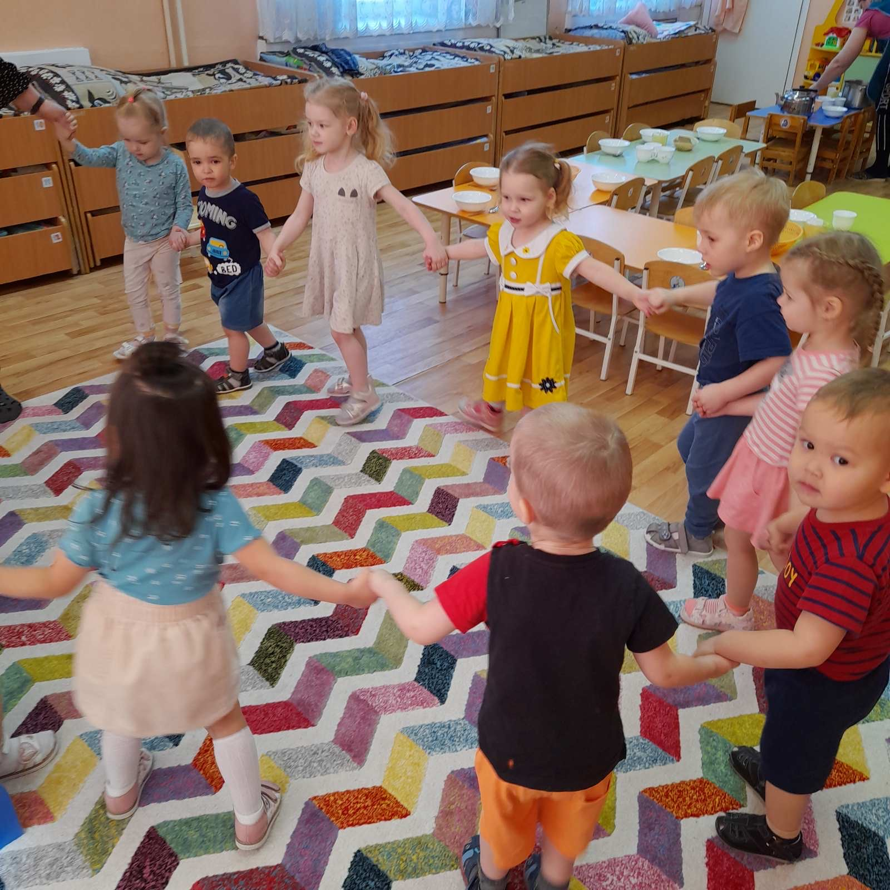

Slide 31
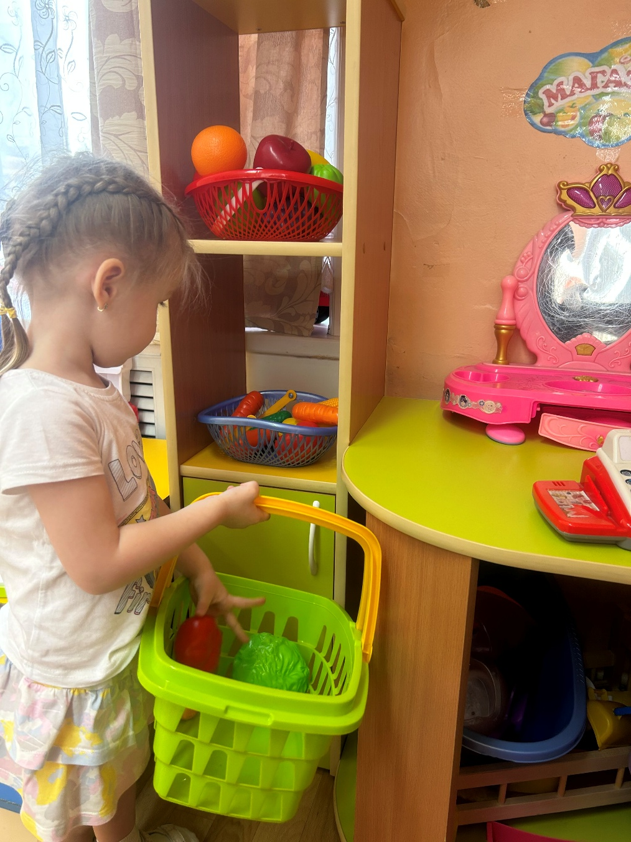

Slide 33
Продукт проекта.
Стенгазета «Я в детском саду»
Макет от родителей «Мой Детский сад»

